Slide 1


Uniwersytet Trzeciego Wieku
Uniwersytetu Rzeszowskiego
Zakończenie roku akademickiego
2021/2022
Danuta Kamieniecka-Przywara – Wiceprezes Zarządu UTW-UR

Slide 2
Zarząd UTW - UR w r. ak. 2021/2022
Małgorzata Siuta - Prezes Zarządu UTW-UR – urlop zdrow.
Danuta Kamieniecka – Przywara - Wiceprezes ds. Naukowych
Bernadetta Nowicka – Lassota - Wiceprezes ds. Organizacyjnych, klub filmowy, książka dla seniora,
Maria Suchy – Prezes SPUTW, rzecznik prasowy, kronikarz
Ewa Bożena Wójcik – strona internetowa, biuletyn, projekty
KOORDYNATORZY:
Paweł Urban – wykłady otwarte, seminaria
Irena Fabiańska – Sekcja komputerowa
Helena Mączka – lektoraty jęz. Angielskiego
Maria Sierżęga – lektoraty jęz. Obcych
Jadwiga Kruk – Sekcja Artystyczno – Kulturalna
Dorota Kieś – Sekcja Sportowo – Turystyczna
Janusz Obarski – Klub i Sekcja Fotografii
P

Slide 3
Uniwersytet Trzeciego Wieku - UR
Komisja Rewizyjna UTW – UR na lata 2021/2022:
Halina Radwańska– Przewodnicząca Komisji
Barbara Walas– Wiceprzewodnicząca
Kazimiera Rząsa – sekretarz
Zofia Ostrowska-Tor – członek

Slide 4
Uniwersytet Trzeciego Wieku - UR
Osoby współpracujące z Zarządem:
Małgorzata Chlebowska Dyskusyjny klub książki UTW
Anna Leśniowska - Filharmonia, Teatr im. Siemaszkowej, gimnastyka
Jan Ziąbek Pomoc informatyczna
Jan Stachura Fotograf UTW-UR
Andrzej Pondo Pomoc audiowizualna
Maria Nowak Kierowniczka chóru "Cantilena"
Bożena Słowik Dyrygentka chóru „Cantilena”
Adela Wierzbicka Klub 80 +
Kazimiera Rząsa Trening dna miednicy
Henryk Piasecki Klub brydżowy
Zdzisław Świeca Klub Fotografii
Krystyna Jaworska Grupa teatralna "Słowo za słowo"
Małgorzata Kuśmierczyk Klub 80+
Wszyscy pozostali kierownicy grup i klubów

Slide 5
Uniwersytet Trzeciego Wieku - UR
Inauguracja roku akademickiego UTW-UR 2021/2022 odbyła się 19.10. 2021r. w sali 126 budynku A0.
Była skromniejsza niż w czasach przed pandemią.
Wykład inauguracyjny wygłosiła Prorektor ds. Studentów i Kształcenia dr hab. prof. UR Elżbieta Rokosz
Temat: „Znacie ? To obejrzyjcie.
Rzecz o brytyjskich serialowych adaptacjach powieści, mniej lub bardziej klasycznych”.
Wręczono dyplomy laureatom konkursu
„Twórczość w czasie pandemii”.
Część artystyczną stanowiły występy Chóru UTW-UR "Cantilena" oraz Grupy teatralnej „Słowo za słowo” .

Slide 6
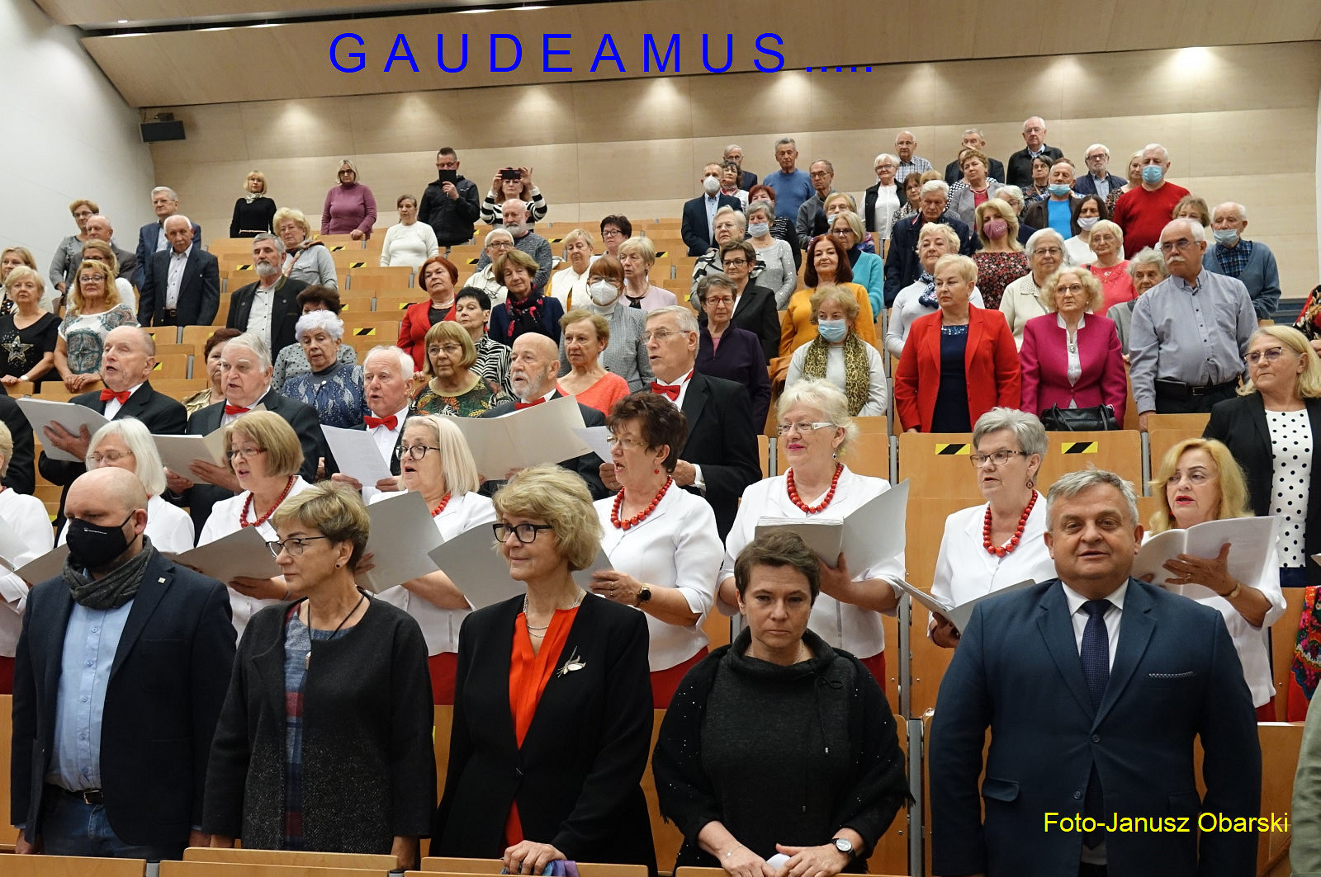
Uniwersytet Trzeciego Wieku – UR
Inauguracja r.ak. 2021/2022

Slide 7
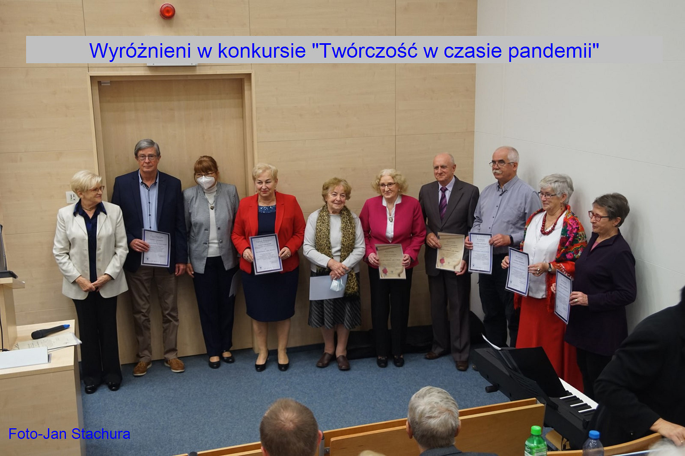
Laureaci konkursu "Twórczość w czasie pandemii"

Slide 8
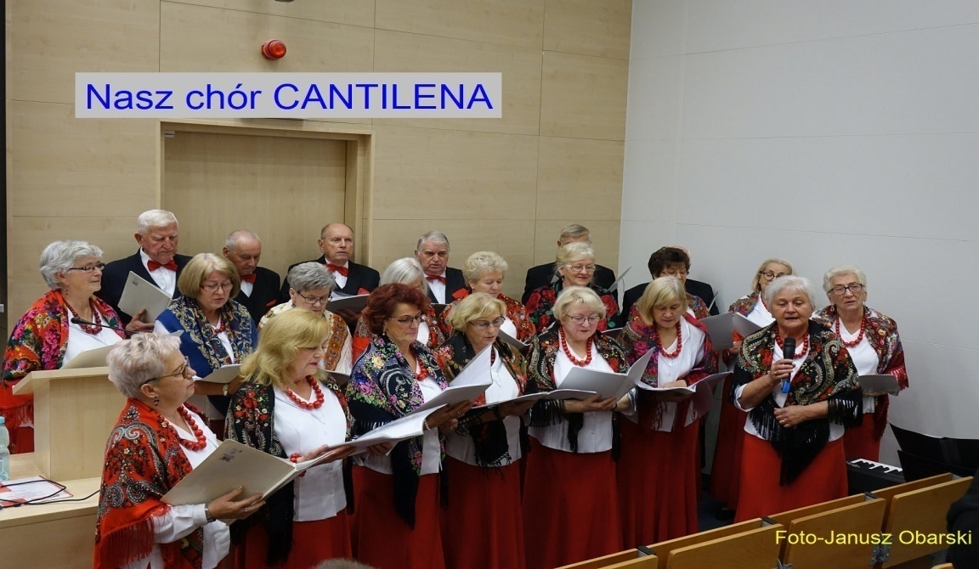
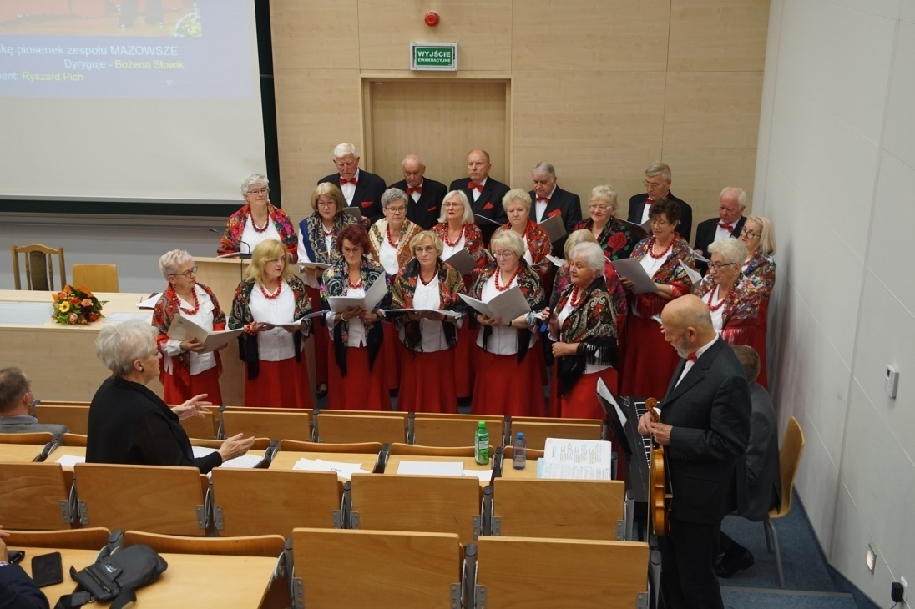
Chór "Cantilena" im. Alicji Borowiec pieśni z repertuaru "Mazowsza"

Slide 9
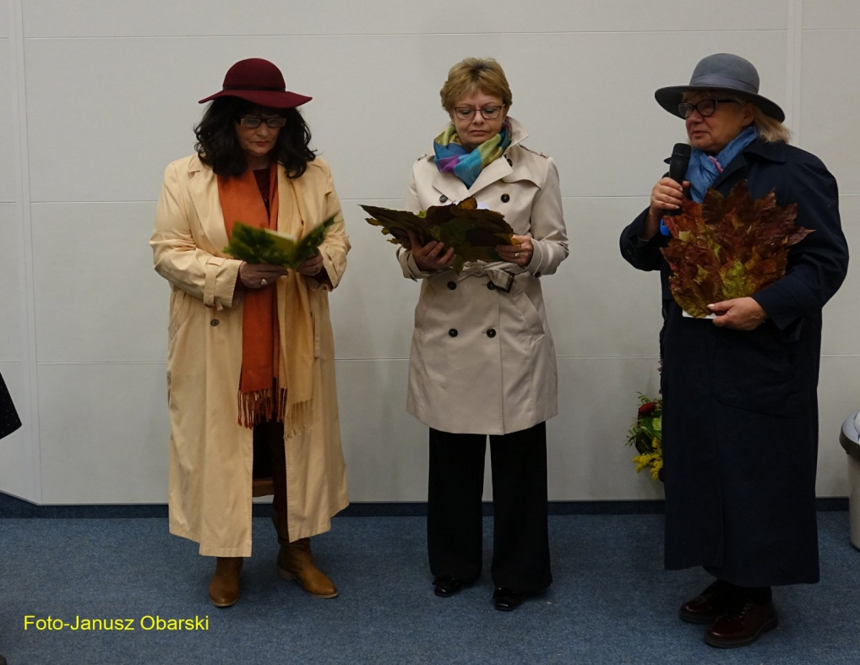
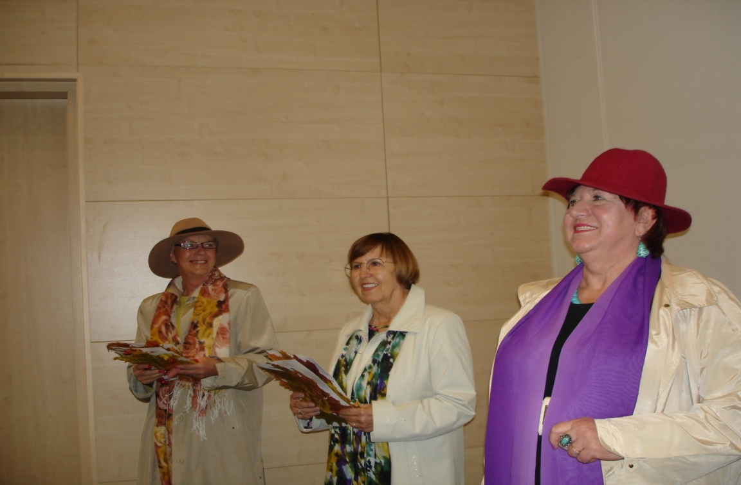
Grupa teatralna "Słowo za słowo" przygotowanie Anna Demczuk

Slide 10
Uniwersytet Trzeciego Wieku - UR
Informacja o zapisach słuchaczy w r. ak. 2021/2022
Mamy 599 słuchaczy, ale tylko 359 osób opłaciło
składki za obecny rok akademicki.
Nowi słuchacze to 62 osoby.
Na zebraniach Liderów i Sprawozdawczo – Wyborczym zastanawiano się jakie podjąć działania,
aby uatrakcyjnić ofertę i rozpropagować UTW-UR.
Okazją może być organizacja Dnia Drzwi Otwartych, którą planujemy końcem września po uzyskaniu grantu dla Stowarzyszenia Przyjaciół UTW
w konkursie ogłoszonym przez Urząd Miasta

Slide 11
EDUKACJA
w roku akademickim 2021/2022
18 wykładów otwartych w formie bezpośredniej odbyło się
w auli nr 2 bud. A3 UR we wtorki o godz.17:00.
Natomiast 8 wykładów online odbyło się na platformie MS Teams
Zajęcia dodatkowe PŁATNE
Komputery, lektoraty jęz. angielskiego, hiszpańskiego, włoskiego, fotografia, malarstwo, gimnastyka rehabilitacyjna, trening dna miednicy, grupa taneczna.
Dyskusyjny Klub Książki, Klub Foto, Klub brydżowy, Chór „Cantilena”, Grupa teatralna „Słowo za słowo”, Klub 80 +,
Klub filmowy, biblioteka dla seniora, tenis stołowy, fitness for live.
Sprawozdania z działalności sekcji, klubów i grup
będą na stronie internetowej UTW-UR

Slide 12
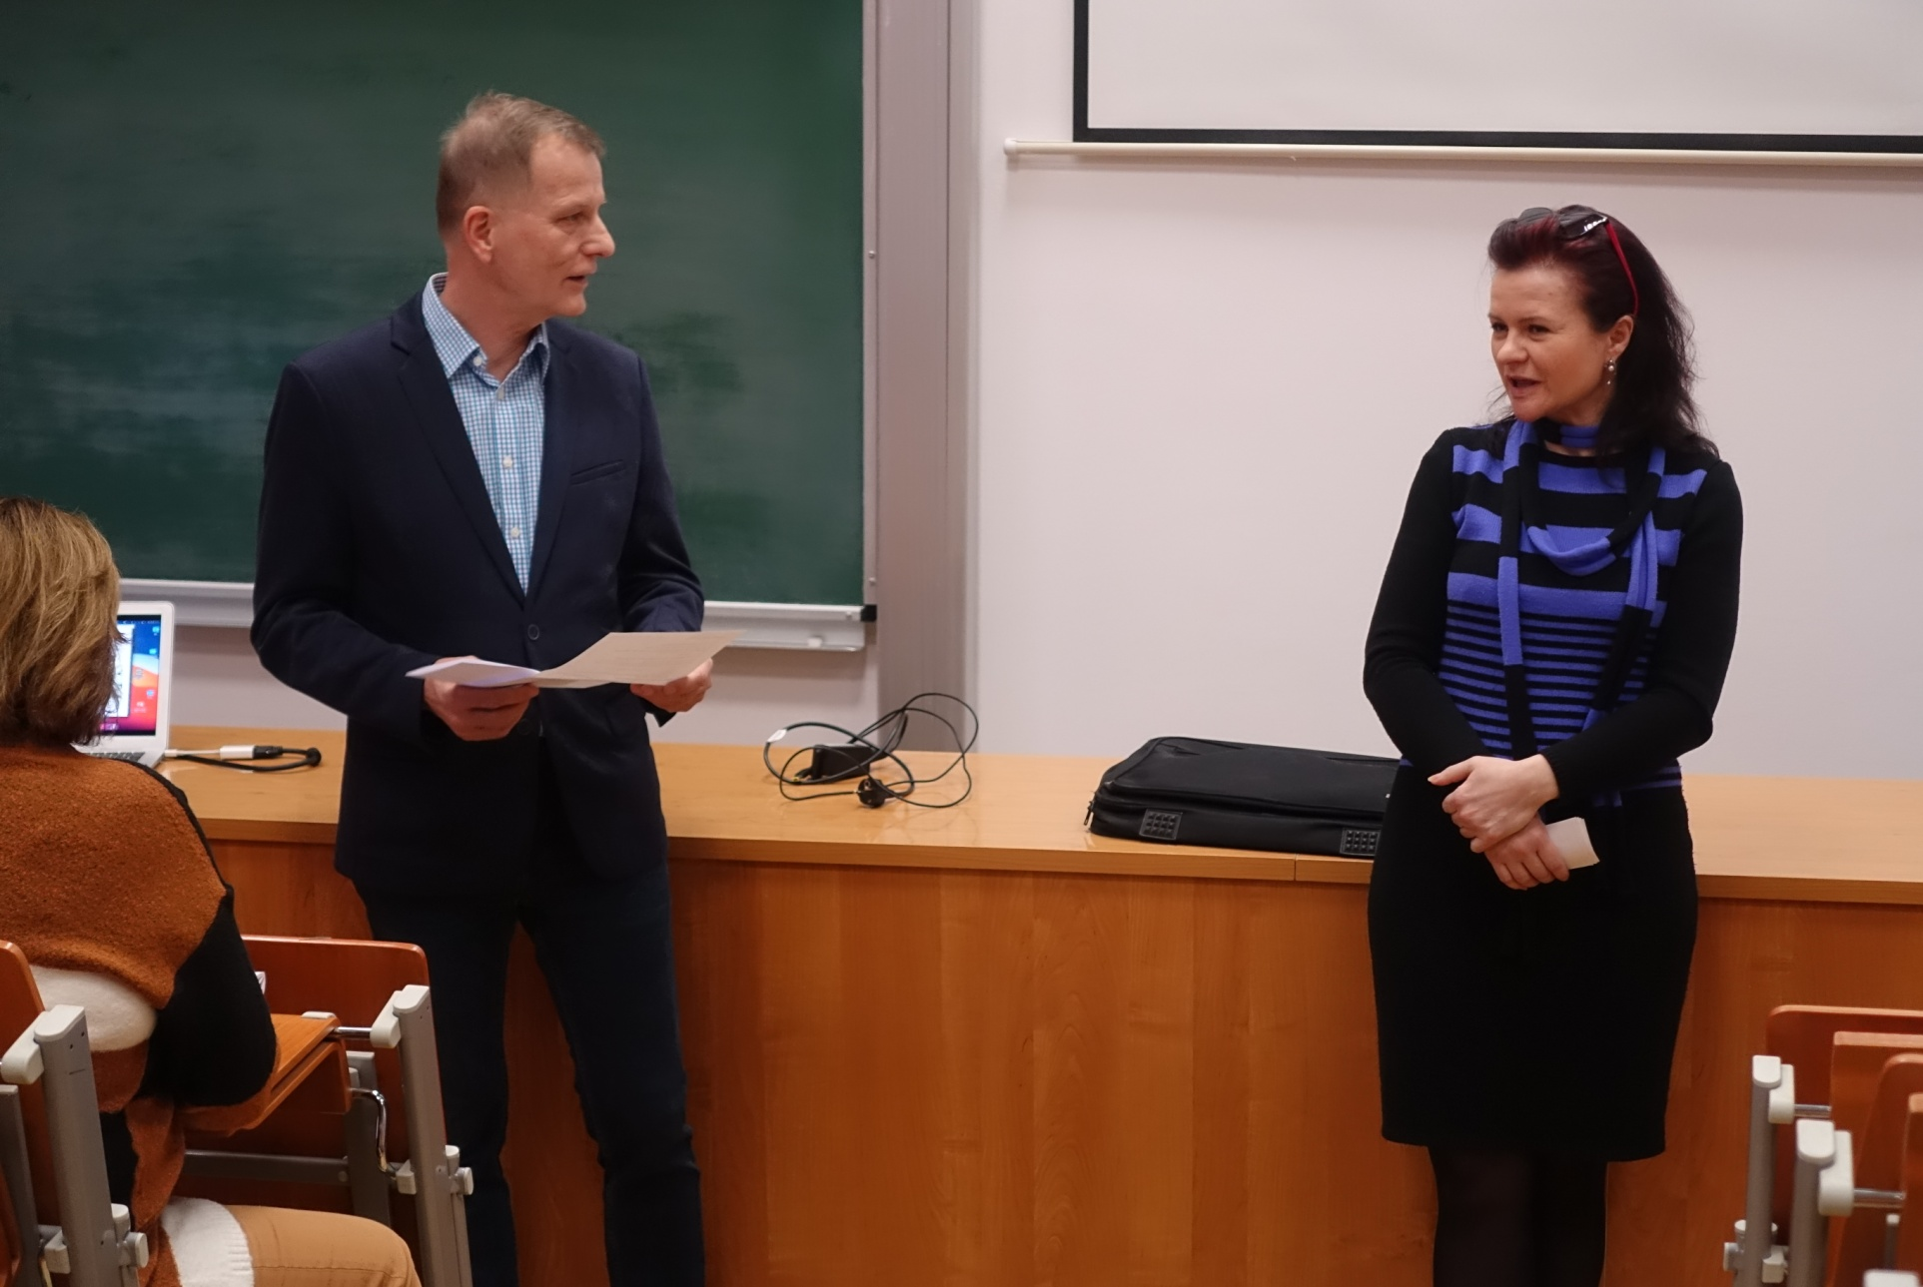
Wykład w Auli – „Specyfika akwizycji języka obcego u osób starszych”
prof..dr hab. Lilliya Morska

Slide 13
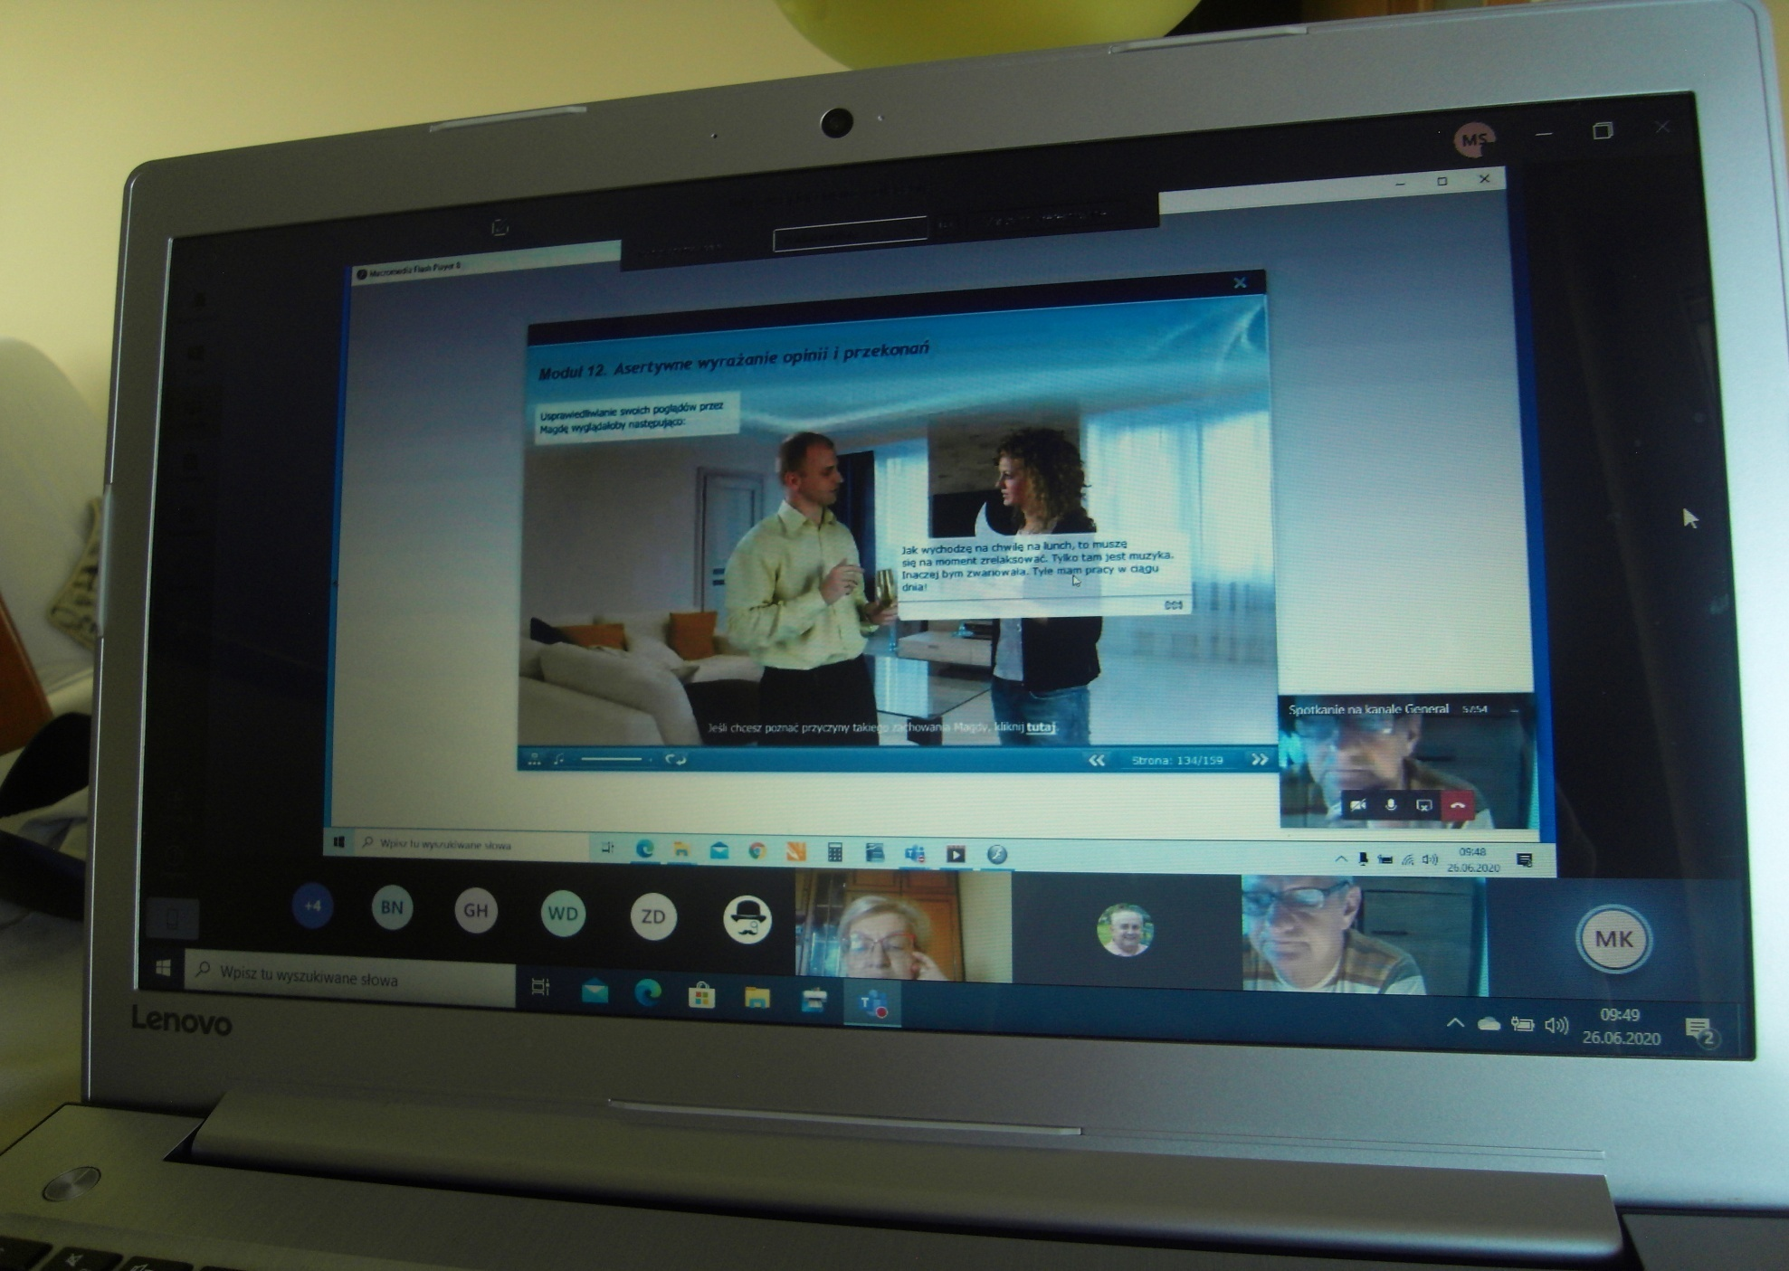
Przykład - wykładu online

Slide 14
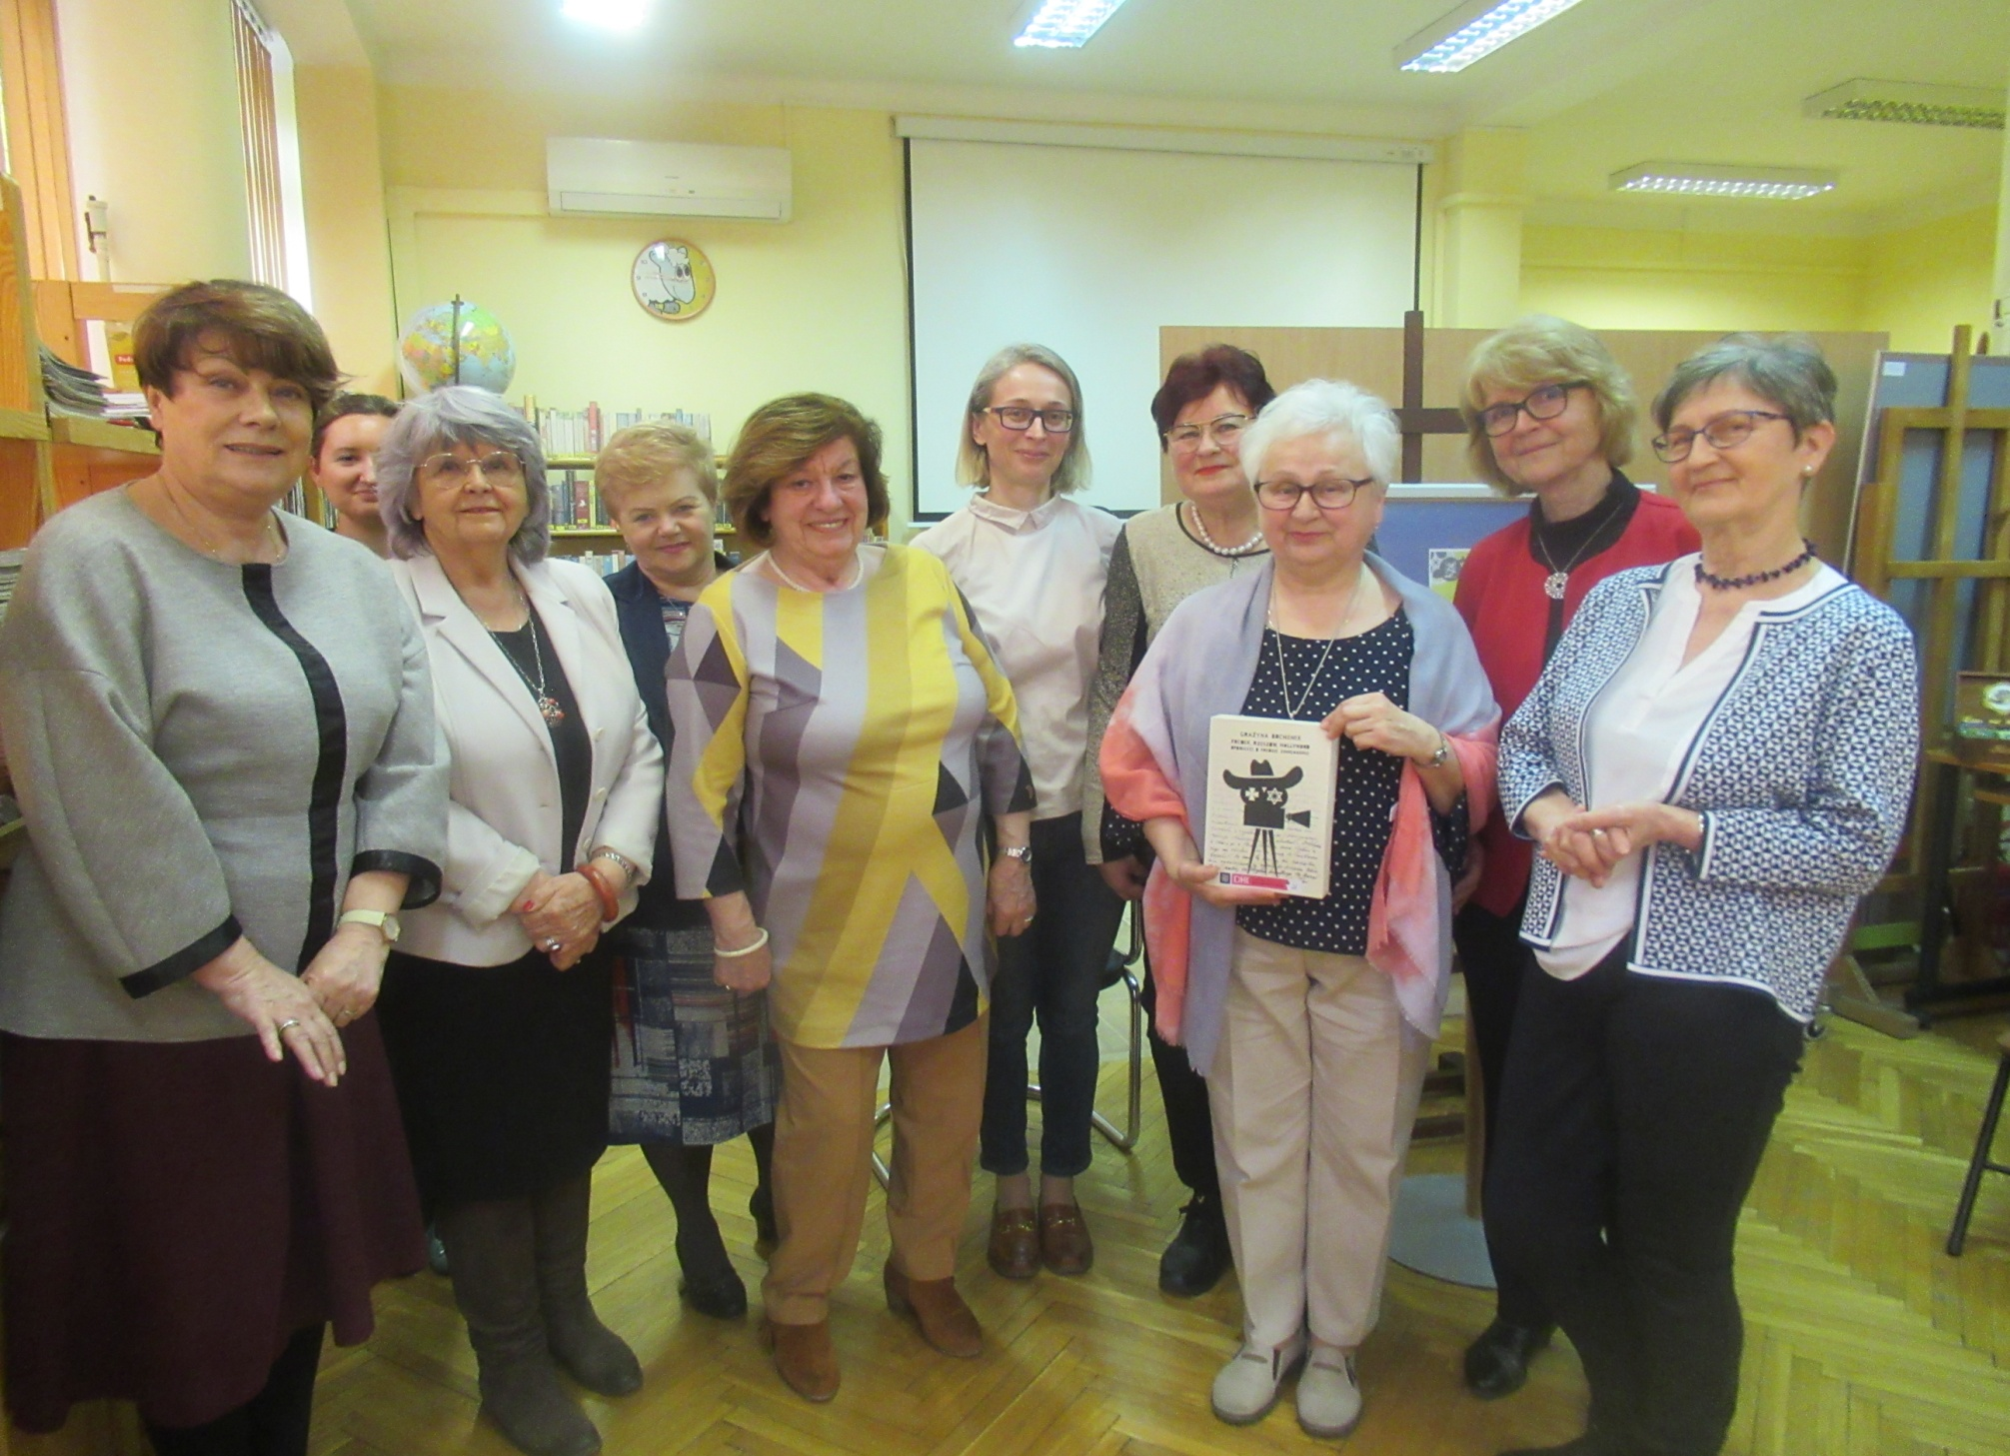
Spotkanie autorskie w Dyskusyjnym Klubie Książki

Slide 15
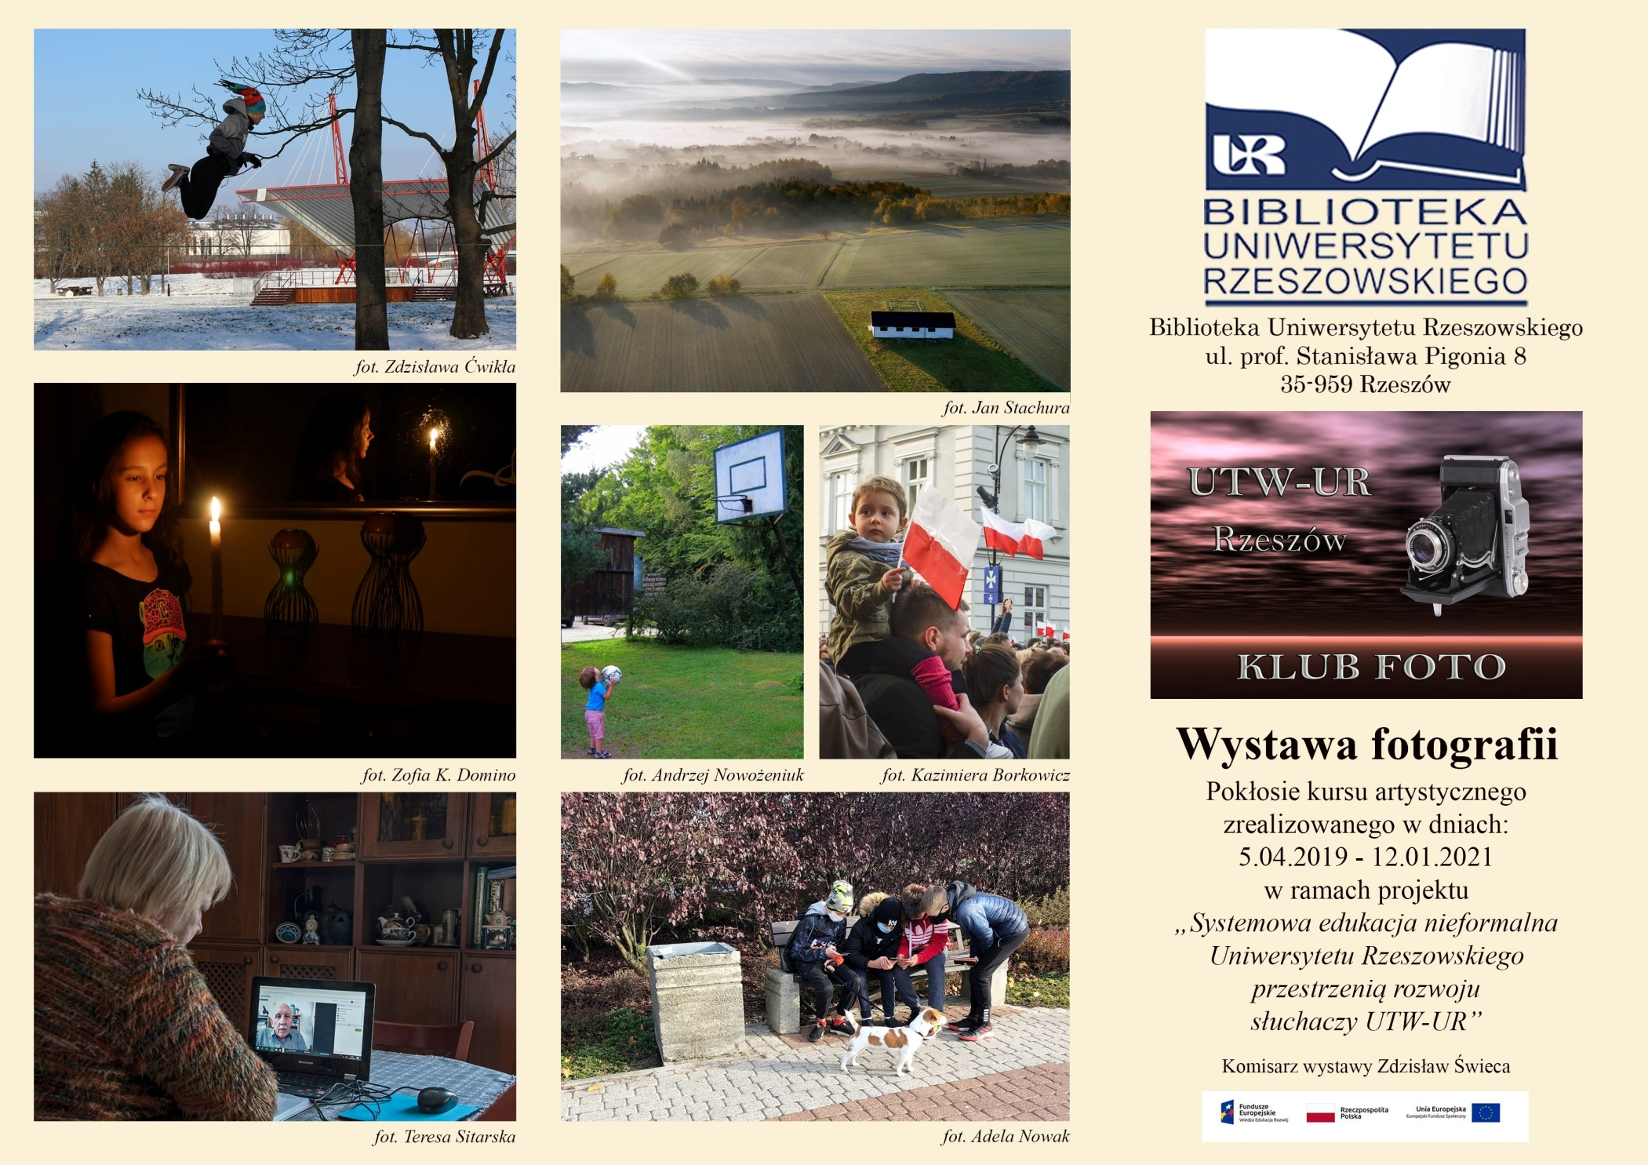
Wystawa Klubu Fotograficznego w Bibliotece UR

Slide 16
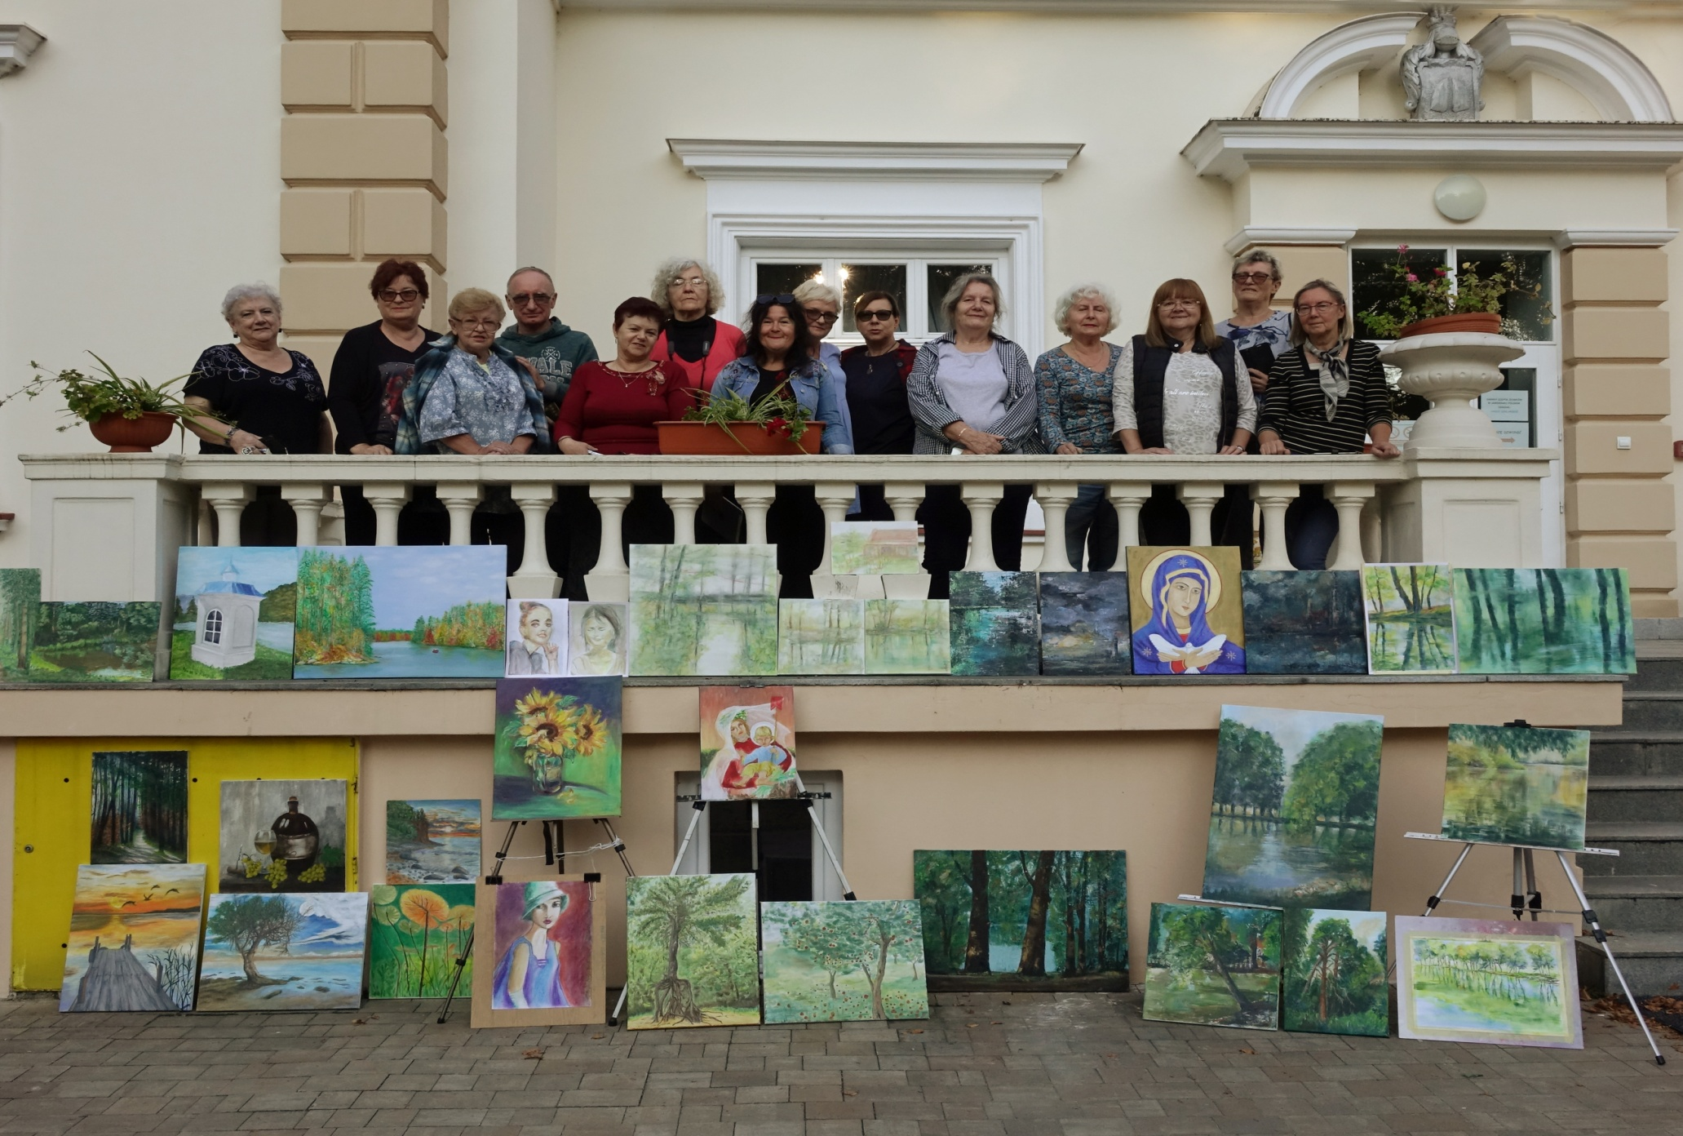
Jesienny plener Sekcji Malarskiej

Slide 17
Informacja o działalności Zarządu
W r.ak.2021/2022 odbyło się 8 Zebrań Zarządu UTW-UR
w kontakcie bezpośrednim z zachowaniem środków sanitarnych.
Podjęto w sumie 26 Uchwał.
W dniu 9.11.2021 odbyło się Zebranie Organizacyjne UTW-UR.
Laureatom konkursu „Twórczość w czasie pandemii” wręczono bony do Empiku. Za pierwszą nagrodę Andrzej Nowożeniuk oraz 5 osób z nagrodami publiczności otrzymało bony w kwocie 200 zł, natomiast 8 osób z wyróżnieniami dostało bony w kwocie 100 zł.
3.01. 2022 zostało zorganizowane głosowanie w formie zdalnej ze względu na epidemię COVID -19 i pilny termin podpisania umów zlecenia dla sekretarki Haliny Domino i księgowej Teresy Balickiej.
11.01.br. podjęto uchwałę o przeprowadzenie Zebrania Liderów po Iszym semestrze w formie zdalnej, poprzez umieszczenie na naszej stronie internetowej sprawozdań z działań Zarządu i poszczególnych sekcji, klubów i grup zajęciowych.
1.06.br. odbyło się uroczyste Zebranie Liderów po II-gim semestrze, na którym wręczono podziękowania za zaangażowanie w pracę społeczną.
7.06.br. odbyło się Zebranie Sprawozdawczo – Wyborcze UTW-UR na którym wybrano nowy Zarząd i Komisję Rewizyjną.

Slide 18
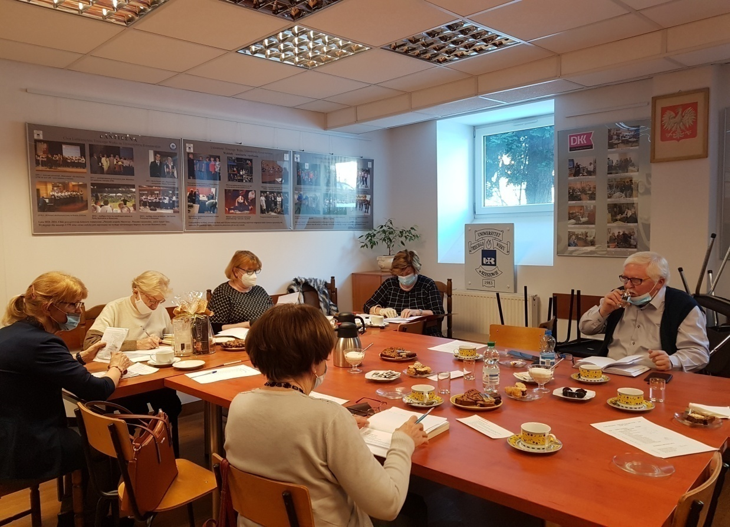
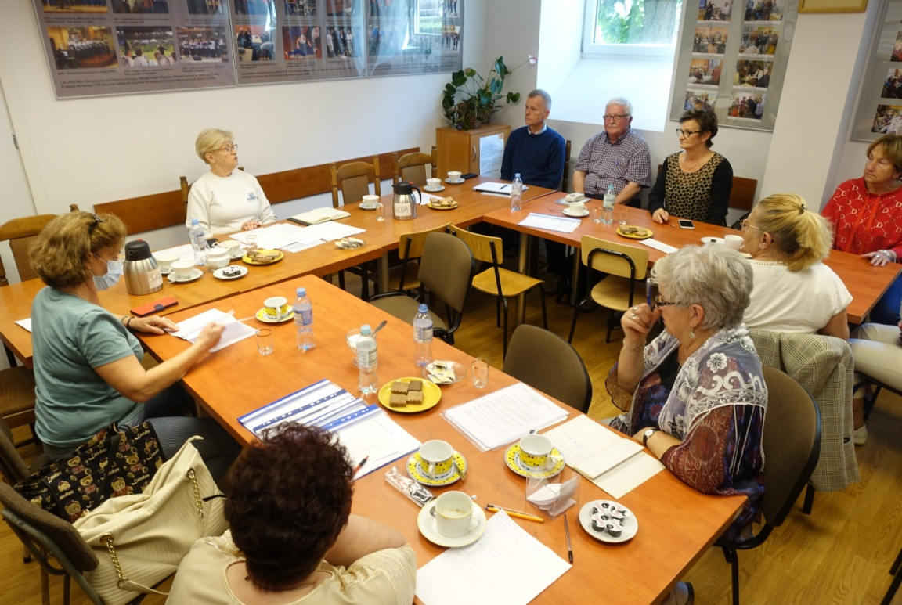
Zebrania Zarządu w biurze UTW-UR

Slide 19
Uniwersytet Trzeciego Wieku - UR
Działalność w czasie pandemii na rzecz najstarszych seniorów z Klubu 80+
Przed świętami Bożego Narodzenia podtrzymując pomysł z ubiegłego roku koledzy i koleżanki liderzy rozwieźli do 30 słuchaczy Klubu 80+ małe paczki z życzeniami i drobnymi upominkami.
Wszyscy obdarowani bardzo dziękowali i cieszyli się, że o nich pamiętamy.
Serdeczne podziękowania dla wszystkich osób zaangażowanych w tą akcję.

Slide 20
Uniwersytet Trzeciego Wieku - UR
Pomoc dla seniorów we Lwowie
Na Zebraniu Zarządu UTW-UR 8 marca podjęto Uchwałę o zbiórce finansowej na te leki. Dzięki wspaniałej pomocy osób zaprzyjaźnionych i Słuchaczy UTW-UR, zebrano środki finansowe w kwocie 3732,61 zł, które przeznaczono na zakup leków o jakie prosili seniorzy z Lwowskiego UTW i Katolickiego UTW ze Lwowa. Następnie dzięki całemu łańcuchowi ludzi dobrej woli udało się te leki przekazać do p. Mariana Frużyńskiego we Lwowie. O aktywności seniorów z UTW na rzecz ich rówieśników na Ukrainie informowało Polskie Radio Rzeszów w poniedziałek 21 marca 2022 w audycji red. Anny Leśniewskiej: „Słuchacze Uniwersytetu Trzeciego Wieku pomagają”

Slide 21
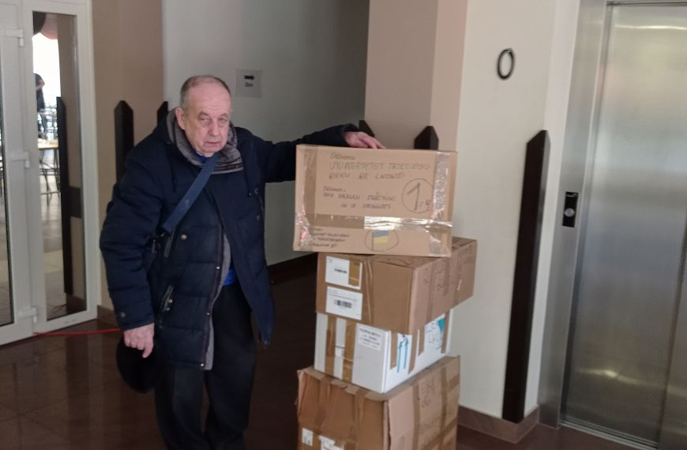
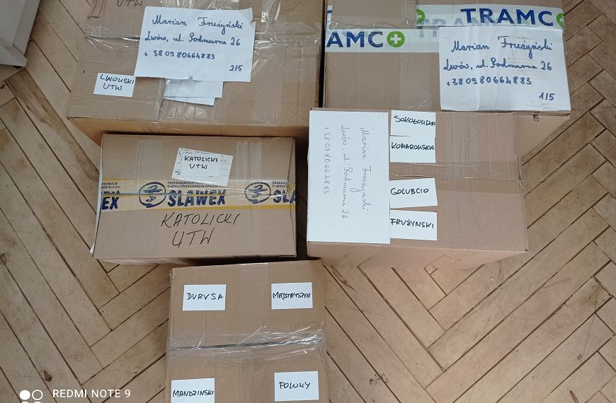
Pan Marian Frużyński we Lwowie z paczkami leków

Slide 22
Wznowienie działalności Klubu 80+
Po niemal 2 latach przerwy spowodowanej pandemią Covid-19, zorganizowaliśmy w środę, 25 maja 2022 r. w gościnnych progach Bistro Do-Re-Mi spotkanie seniorów Klubu 80+. Obecni byli goście: Prorektor ds. Studenckich i Kształcenia
dr hab. prof. UR Elżbieta Rokosz, Opiekun UTW-UR dr hab. prof. UR Andrzej Bonusiak oraz Honorowi Słuchacze m.in. Aleksandra i Tadeusz Ferenc. Podziękowano dotychczasowej kierowniczce Klubu Adeli Wierzbickiej i przedstawiono nową kol. Małgorzatę Kuśmierczyk. Wręczono dyplomy
z gratulacjami 80 latkom, którzy mieli urodziny w 2020,2021
i 2022 r. Odśpiewano STO LAT, seniorzy prezentowali swoje pasje, Jan Ziąbek przygotował piękną wspomnieniową prezentację, a Bożena Słowik z Ryszardem Pilchem tworzyli oprawę muzyczną.
Redaktor Polskiego Radia Rzeszów Anna Leśniewska dokumentowała uroczystość.

Slide 23
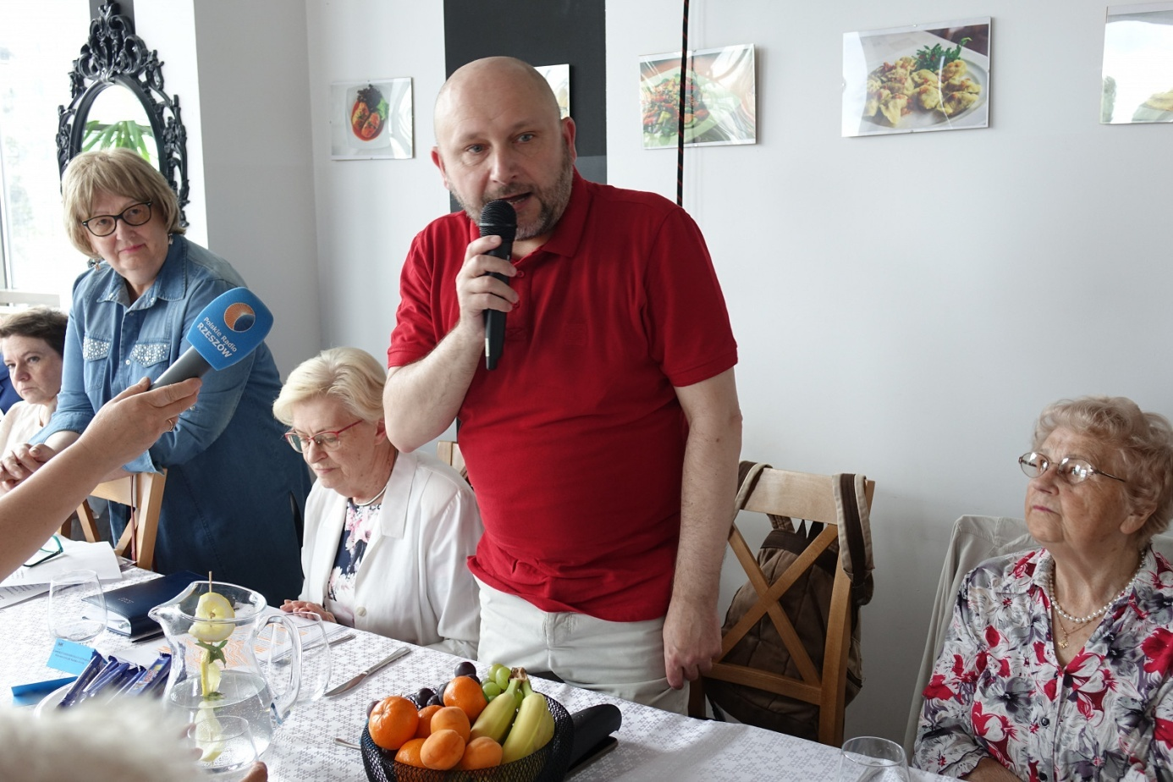
Spotkanie Klubu 80 +
dr hab. prof. UR Andrzej Bonusiak

Slide 24
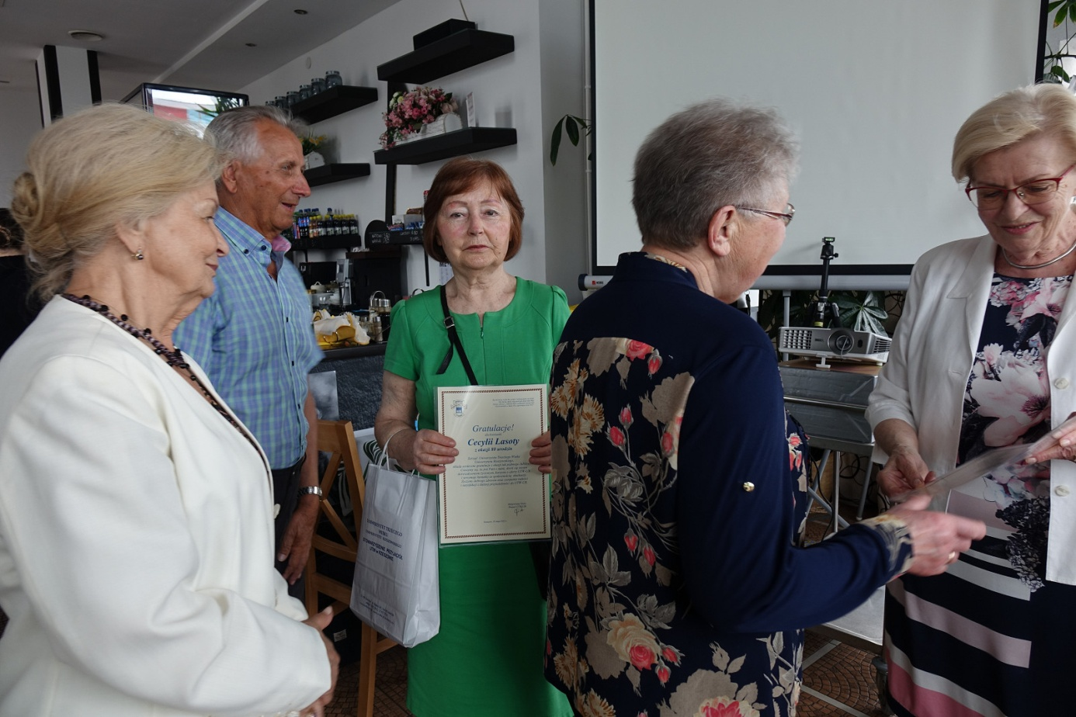
Wręczanie Gratulacji 80 latkom

Slide 25
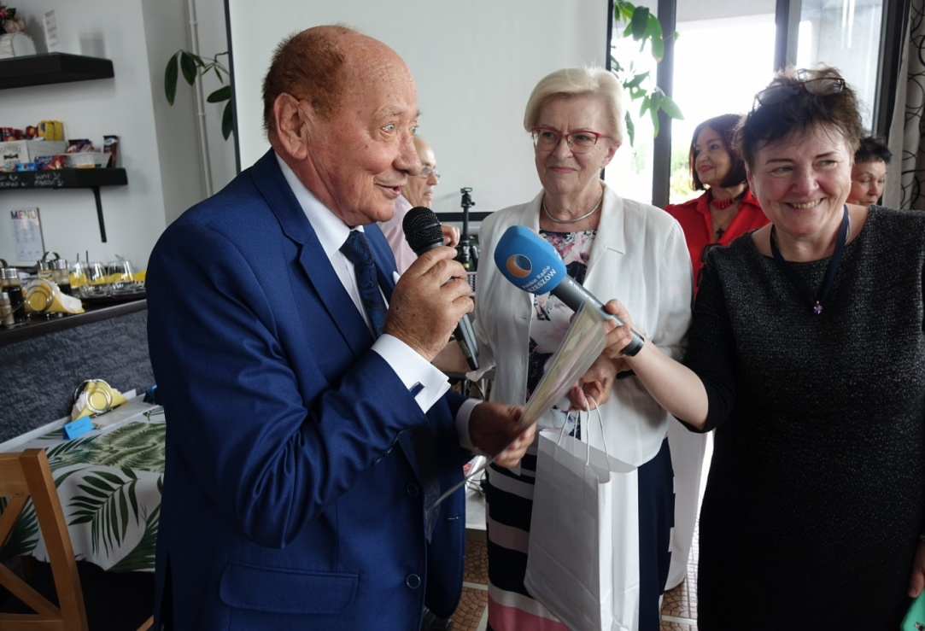
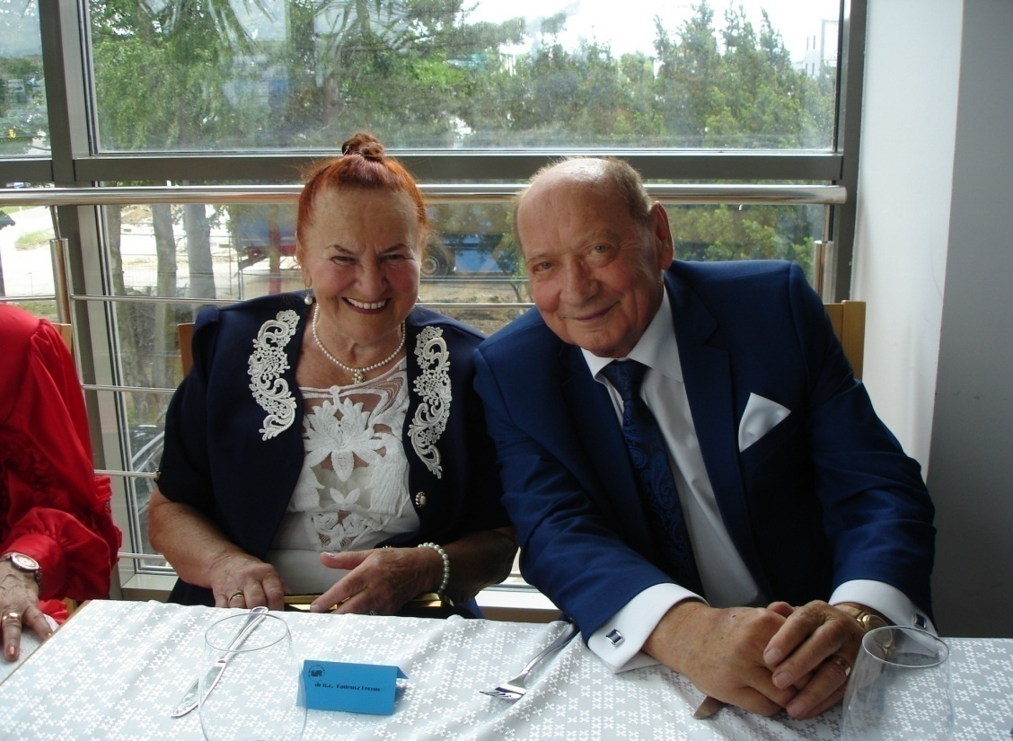
dr h.c. Tadeusz Ferenc – były Prezydent Rzeszowa i Aleksandra Ferenc

Slide 26
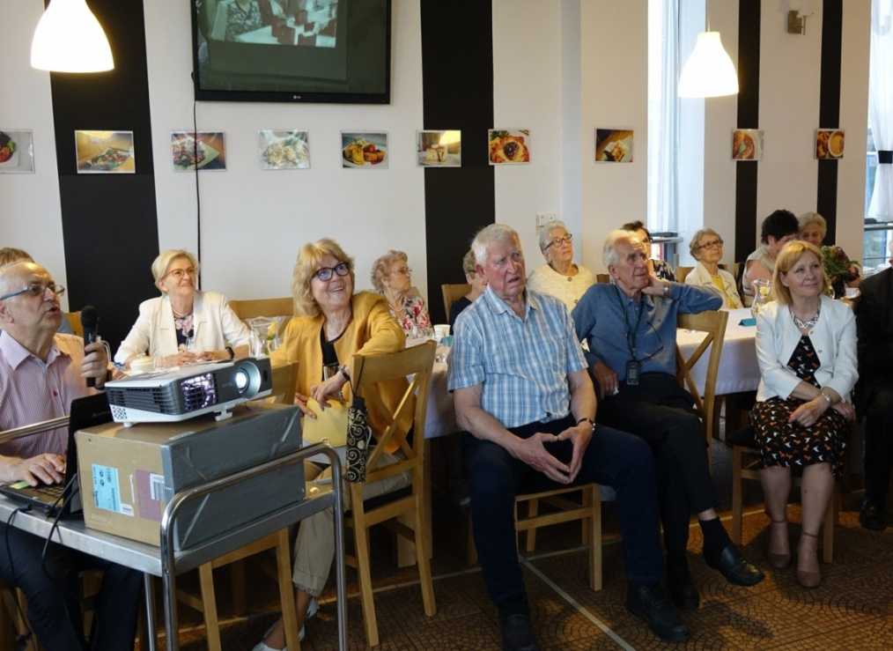
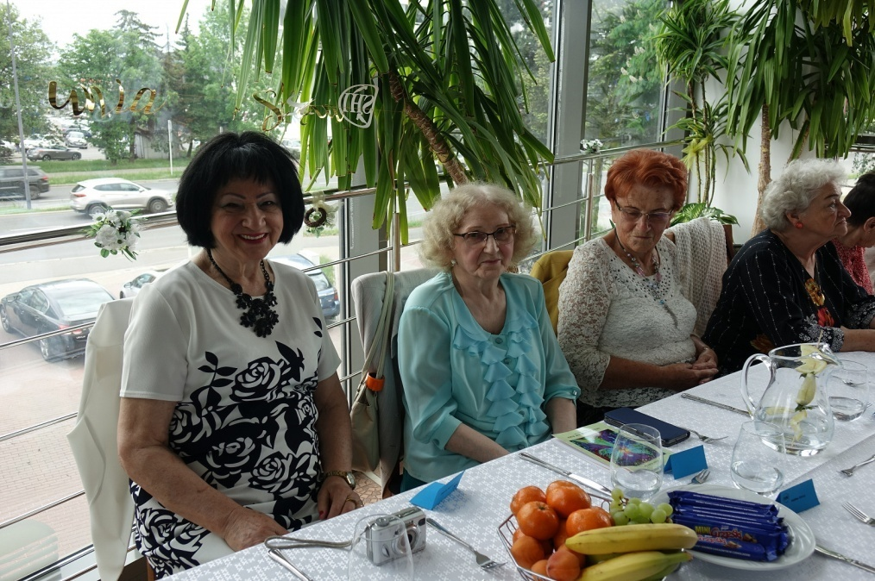
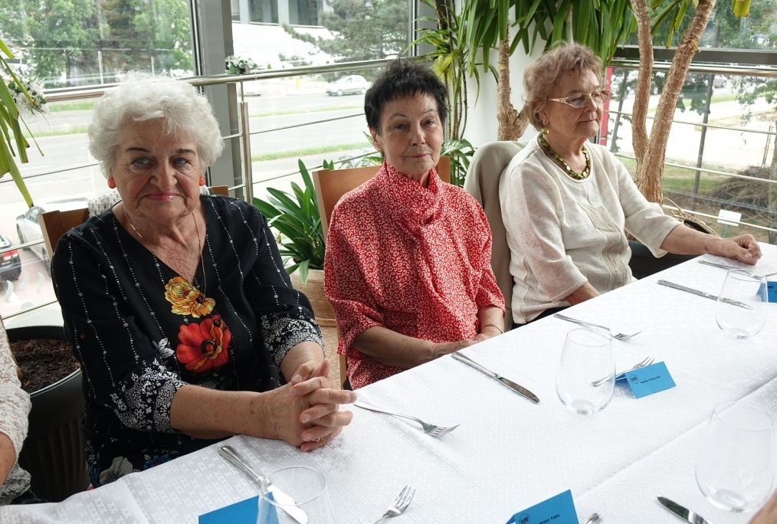
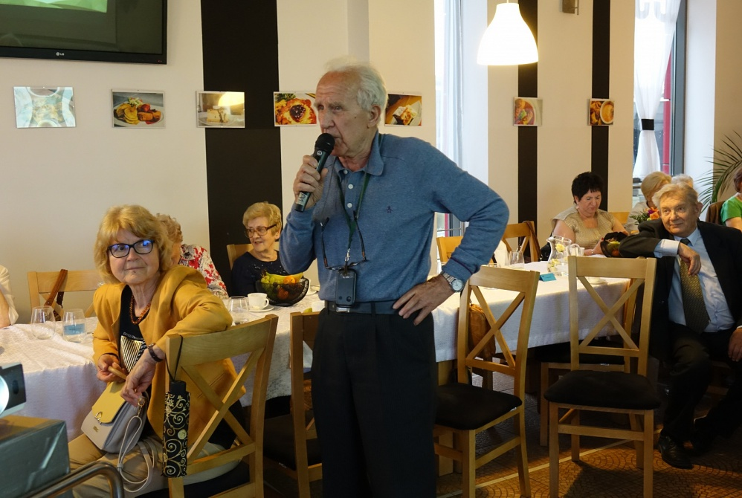
Spotkanie Klubu 80 +

Slide 27
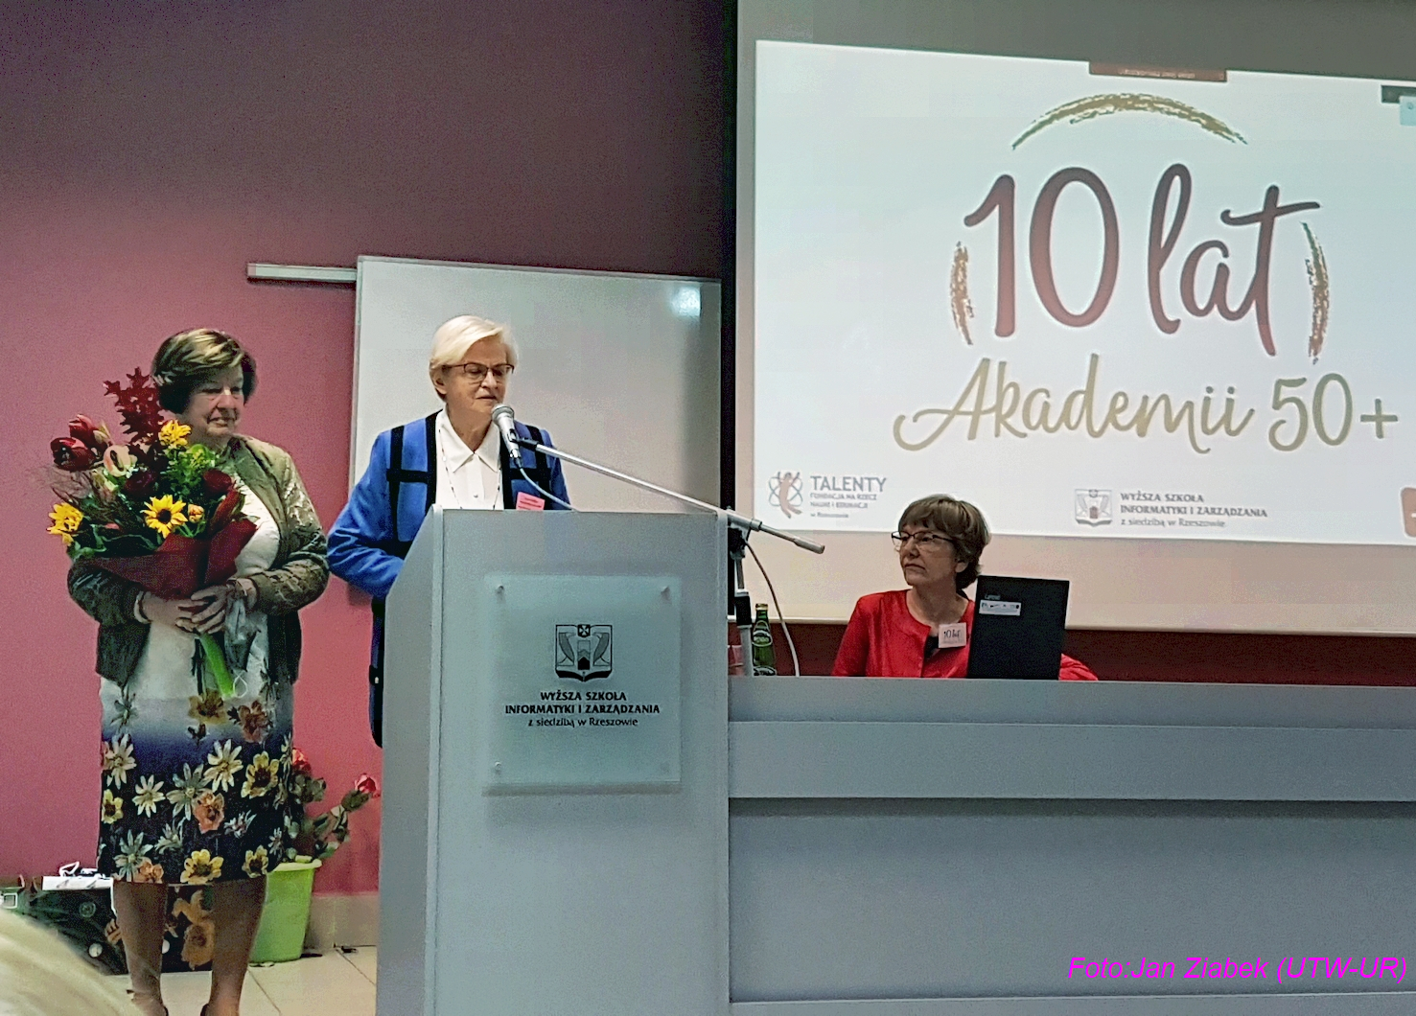
Współpraca z innymi organizacjami
24 listopada 2021r delegacja UTW-UR uczestniczyła w spotkaniu członków Porozumienia Podkarpackich UTW i 10 - leciu Akademii 50+ Wyższej Szkoły Informatyki i Zarządzania

Slide 28
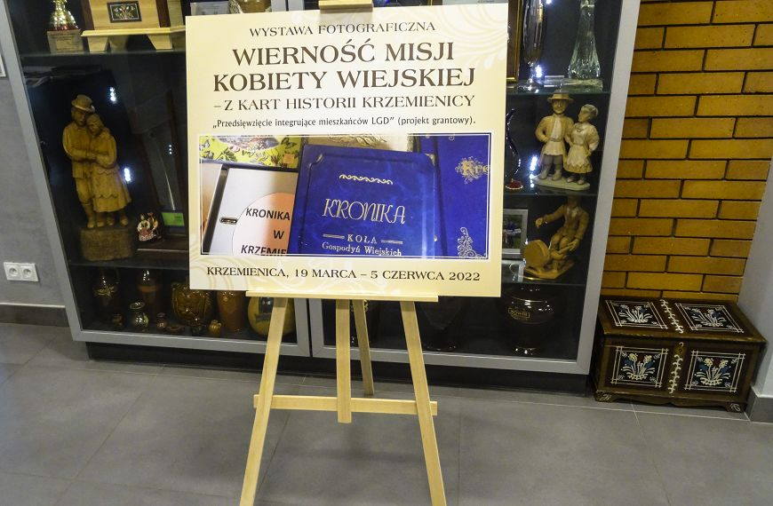
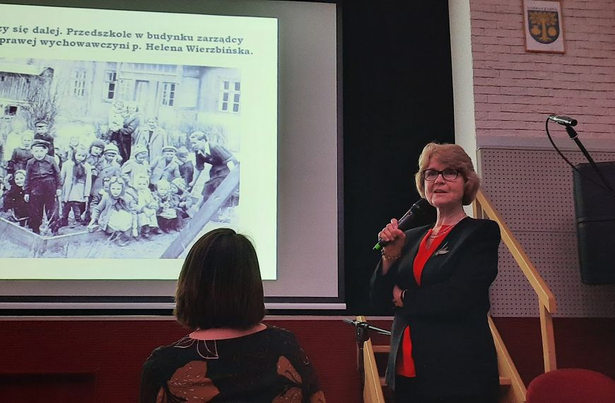
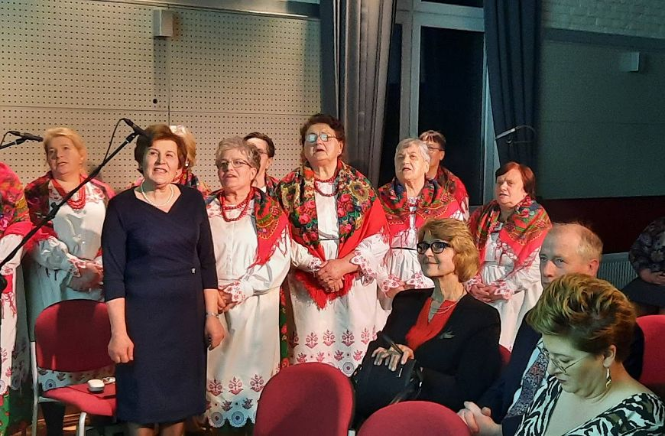
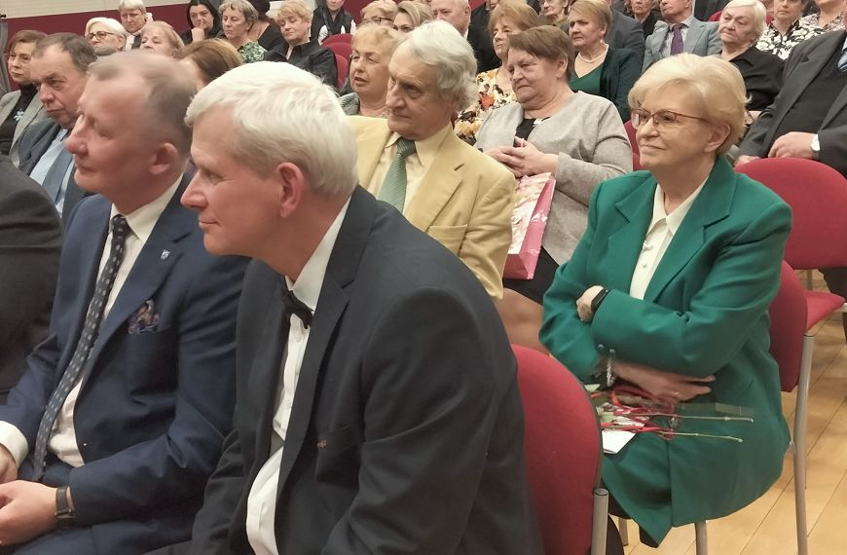
Spotkanie pokoleń w Ośrodku Kultury w Krzemienicy 19 marca 2022

Slide 29
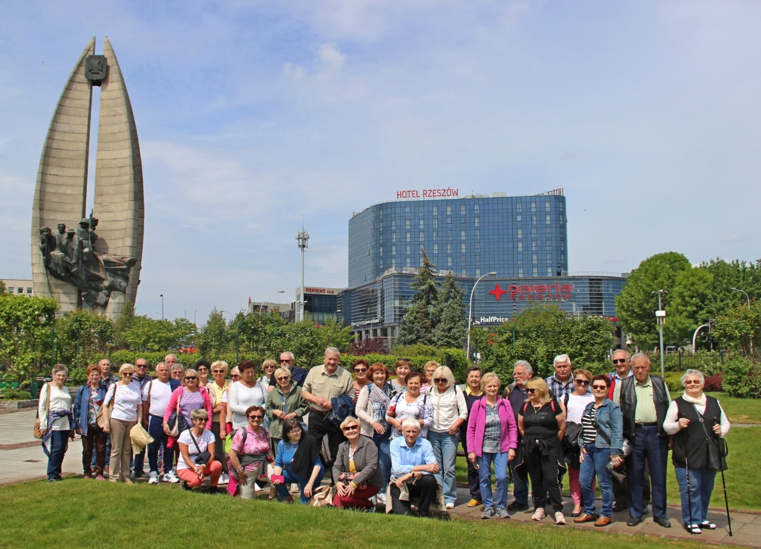
Spotkanie ze słuchaczami UTW z Niepołomic 24.05.

Slide 30
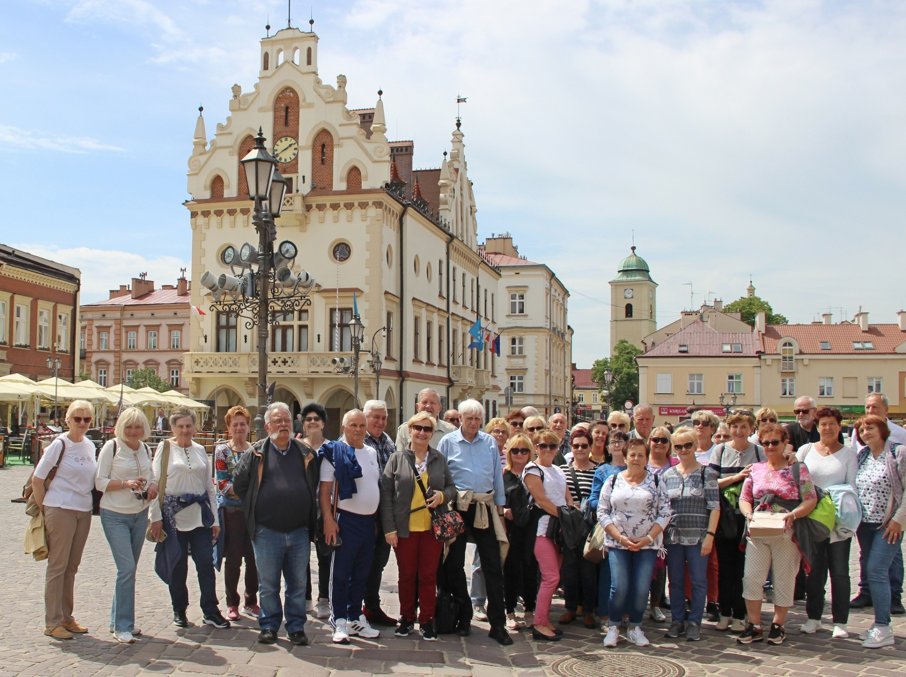
Słuchacze UTW z Niepołomic zwiedzali Rzeszów

Slide 31
Współpraca z innymi organizacjami
Stowarzyszenie Przyjaciół UTW – współfinansowanie działań na rzecz słuchaczy UTW-UR .W br. akad. kwotą 3500 zł dofinansowano zajęcia teatralne i koszty obsługi platformy MS Teams. W kadencji 2018-2022 kwota wsparcia wyniosła 39 055,41 zł, w tym 12 157,80 zł
z zasobów SPUTW, a pozostałe środki pochodziły z grantów.
Ogólnopolska Federacja Stowarzyszeń UTW w Nowym Sączu – przesyła ciekawe informacje dotyczące polityki senioralnej, zaprasza na szkolenia liderów: skorzystały dwie osoby z UTW-UR
Rzeszowska Rada Seniorów – dostęp do informacji o działaniach Urzędu Miasta na rzecz seniorów np. o Senioraliach we wrześniu czy o konkursie grantowym, w którym można uzyskać fundusze na Dzień Drzwi Drzwi Otwartych UTW-UR
Stowarzyszenie Kreatywny Senior – informacja o aplikacji Senior w Sieci – ważne informacje dotyczące seniorów
Rzecznik Narodowego Funduszu Zdrowia – przesyła informacje dotyczące różnych działań służby zdrowia na rzecz seniorów
Stowarzyszenie „Manko”z Krakowa – czasopismo „Głos Seniora”

Slide 32
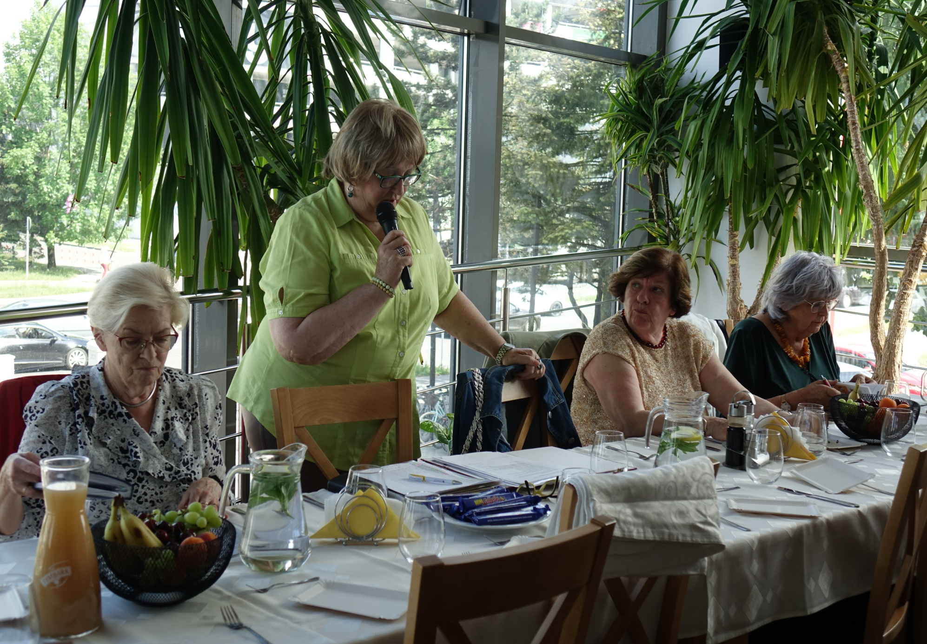
Zebranie Liderów 1.06.2022 w DoReMi

Slide 33
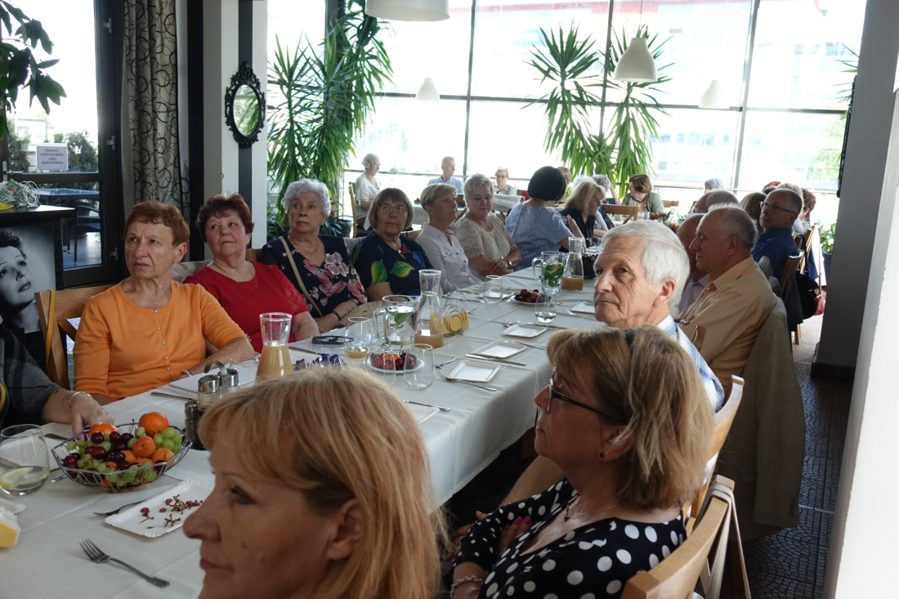
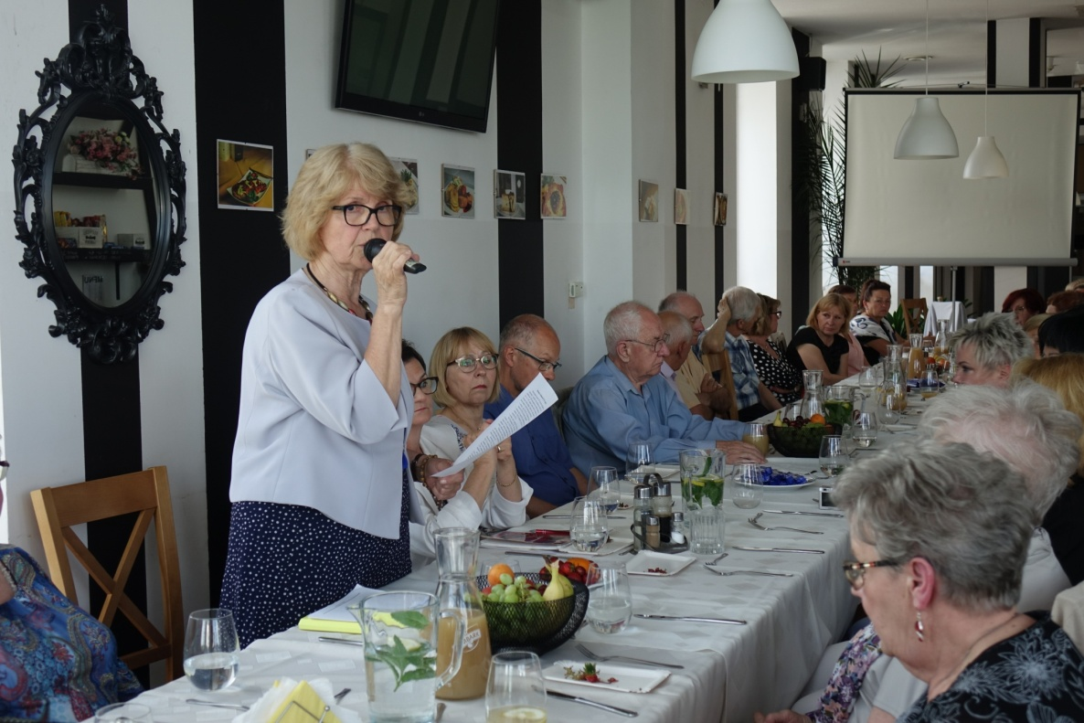
Zebranie Liderów 1.06.2022 w DoReMi

Slide 34
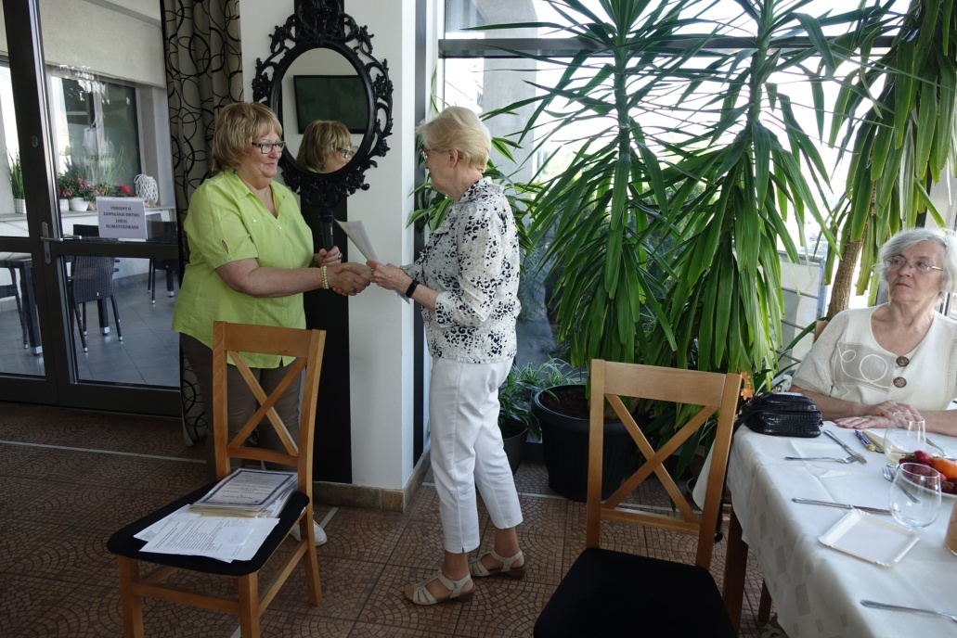
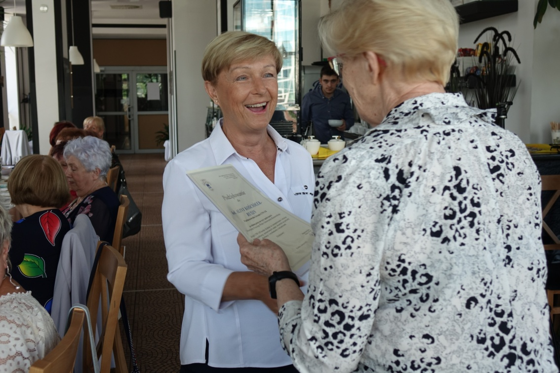
Zebranie Liderów 1.06.2022 w DoReMi - podziękowania

Slide 35
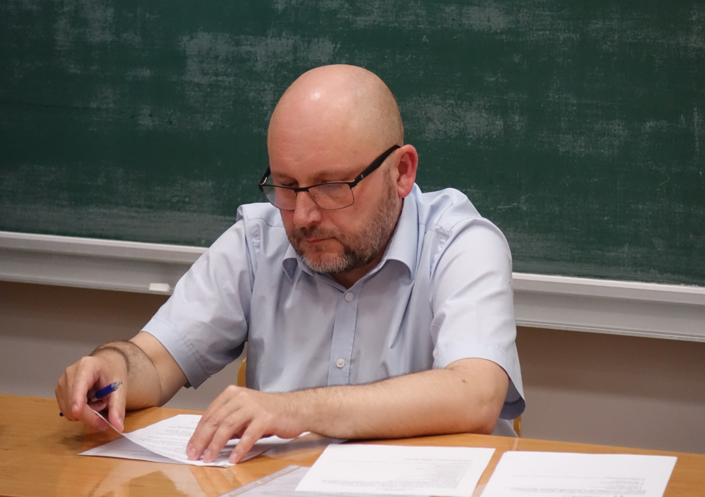
Zebranie Sprawozdawczo – Wyborcze UTW-UR 7.06.2022
Pełnomocnik Rektora dr hab. prof. UR Andrzej Bonusiak

Slide 36
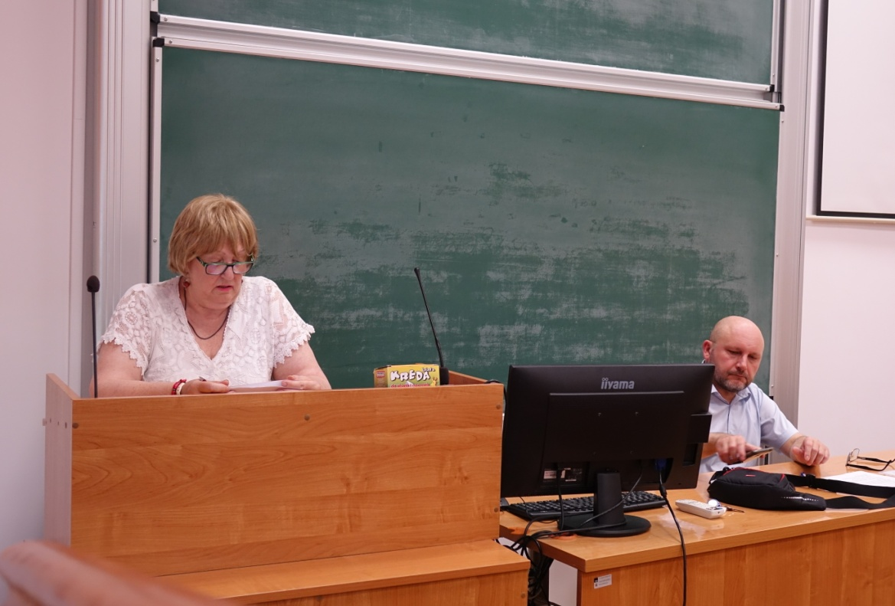
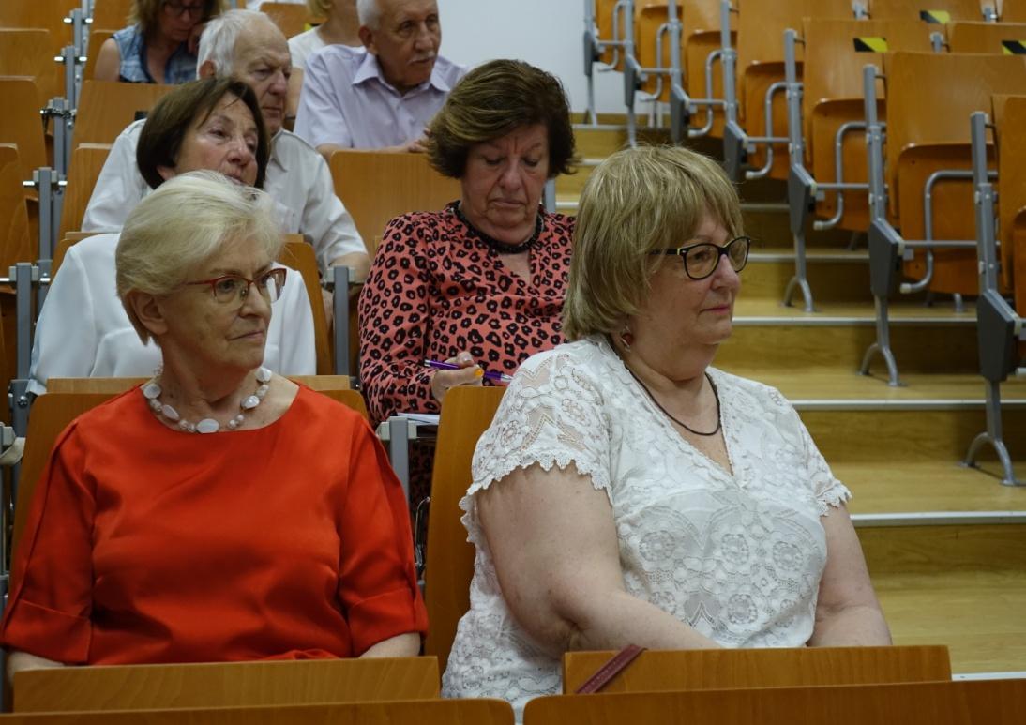
Zebranie Sprawozdawczo – Wyborcze UTW-UR
ę

Slide 37
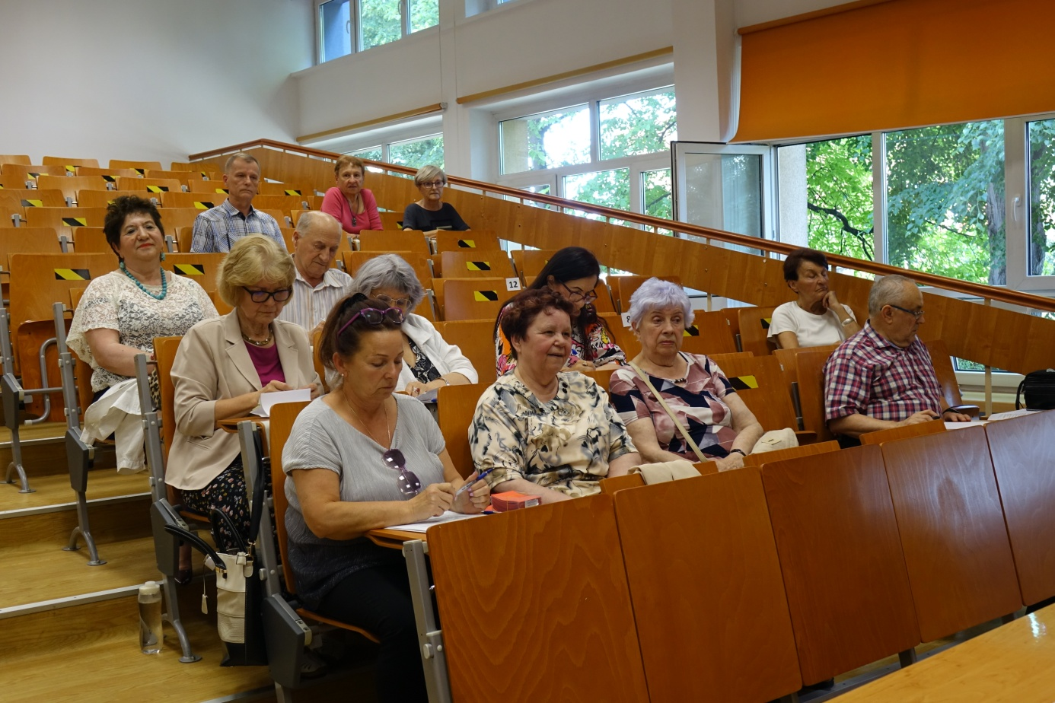
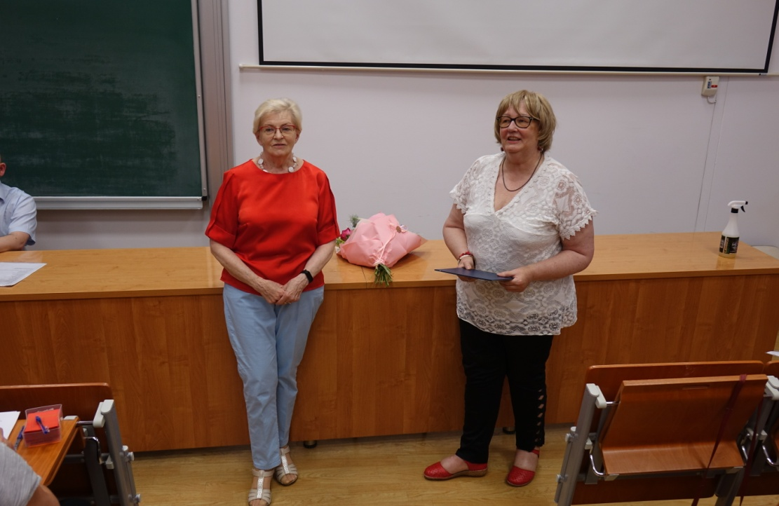
Zebranie Sprawozdawczo – Wyborcze UTW-UR
ę

Slide 38
Współpraca z Kolegiami Uniwersytetu Rzeszowskiego
Kolegium Nauk Humanistycznych - Instytut Sztuki – utworzenie sekcji dla początkujących fotografów oraz pomoc przy organizacji wystaw grupy Malarskiej.
Instytut Muzyki – 30.11.2021 Danuta Kamieniecka –Przywara przedstawiła wieloletnią i różnorodną współpracę Instytutu z UTW-UR na spotkaniu online z Państwową Komisją Akredytacyjną.
Kolegium Nauk Medycznych – Katedra Fizjoterapii – prowadzenie online na platformie MS Teams bardzo profesjonalnie zajęć gimnastyki rehabilitacyjnej dostosowanej do wieku i schorzeń
grupy seniorów. Uczestnicy są z tych zajęć bardzo zadowoleni.
Instytut Nauk o Kulturze Fizycznej - Zajęcia sportowe w hali Uniwersyteckiego Centrum Lekkoatletycznego pod kierunkiem trenera Kadry Narodowej w chodzie sportowym. Są to przygotowania naszych słuchaczy do zawodów sportowych i Międzynarodowej Olimpiady UTW w Chorzowie we wrześniu br.

Slide 39
Serdeczne Podziękowania
Władzom Uniwersytetu Rzeszowskiego
- Prorektor ds. Studenckich i Kształcenia dr hab. prof. UR Elżbiecie Rokosz
Pełnomocnikowi Rektora UR dr hab. prof. UR Andrzejowi Bonusiakowi
Kanclerz UR mgr inż. Barbarze Oskroba
Kwestor mgr Marzenie Filipek
Kierowniczce Działu Administracyjnego mgr Barbarze Kunysz
Radzie Programowej
Wykładowcom i pracownikom naukowym prowadzącym zajęcia edukacyjne dla słuchaczy UTW-UR.
Koleżankom i Kolegom Liderom UTW-UR, obsłudze biura oraz wszystkim osobom dobrej woli, którzy pomagali z wielkim zaangażowaniem zrealizować nasze plany i działalność.
Wszystkim słuchaczom życzę bardzo udanych wakacji oraz powrotu
w zdrowiu i dobrym nastroju do edukacji oraz kontynuowania swoich pasji
w roku akademickim 2022/2023 w UTW-UR.

Slide 40

Uniwersytet Trzeciego Wieku - UR
Bardzo dziękuję za uwagę
Danuta Kamieniecka-Przywara
Wiceprezes Zarządu UTW –UR ds. Naukowych
Rzeszów 14.06.2022

